Slide 1
Language C
Matej Stehlik
matej@irif.fr
Avec des contributions de Iyan Nazarian
iyan.nazarian@etu.u-paris.fr
Manipulations de fichiers en C (streams)

Slide 2
Manipulation de fichiers
                Résumé :
1) Leçon d’histoire
2) Explications des streams
3) Exemples pratiques

Slide 3
Retour dans le temps
Le C a été créé aux Laboratoires Bell en 1972 Par Dennis Ritchie, principalement pour bouger le code d’UNIX (inspiration de Linux) de l’assembleur à quelque chose de plus haut niveau – le C.

Slide 4
Retour dans le temps
Le C a été créé aux Laboratoires Bell en 1972 Par Dennis Ritchie, principalement pour bouger le code d’UNIX (inspiration de Linux) de l’assembleur à quelque chose de plus haut niveau – le C.
Qui dit faire un langage pour un OS, dit permettre des manipulations I/O (Input / Output) simples, pour un utilisateur moyen, et des manip I/O complexes pour les développeurs kernel.

Slide 5
Retour dans le temps
Le C a été créé aux Laboratoires Bell en 1972 Par Dennis Ritchie, principalement pour bouger le code d’UNIX (inspiration de Linux) de l’assembleur à quelque chose de plus haut niveau – le C.
Qui dit faire un langage pour un OS, dit permettre des manipulations I/O (Input / Output) simples, pour un utilisateur moyen, et des manip I/O complexes pour les développeurs kernel.
Par exemple, le clavier est considéré une manipulation input, et les haut parleurs ou même la console de votre éditeur, est considéré comme manipulations output

Slide 6
Manipulations I/O
Au début, les manip I/O étaient très dépendantes du périphérique sur lequel elle fonctionne, cela fonctionnait d’une manière pour un écran fait par un fabricant A, et d’une autre pour un fabricant B, par exemple.

Slide 7
Manipulations I/O
Au début, les manip I/O étaient très dépendantes du périphérique sur lequel elle fonctionne, cela fonctionnait d’une manière pour un écran fait par un fabricant A, et d’une autre pour un fabricant B, par exemple.
Ce problème a été résolu dans UNIX, en 2 parties.
Tout d’abord, en utilisant un concept qui abstrait ces dépendances – les streams

Slide 8
Manipulations I/O
Au début, les manip I/O étaient très dépendantes du périphérique sur lequel elle fonctionne, cela fonctionnait d’une manière pour un écran fait par un fabricant A, et d’une autre pour un fabricant B, par exemple.
Ce problème a été résolu dans UNIX, en 2 parties.
Tout d’abord, en utilisant un concept qui abstrait ces dépendances – les streams
Streams (Flux de données), est un moyen de transporter de la data, on constate notamment 2 types de streams.

Slide 9
1. text streams
A pour but de recevoir / envoyer du “texte”, en utilisant le concept de lines (lignes).

Slide 10
1. text streams
A pour but de recevoir / envoyer du “text”, en utilisant le concept de lines (lignes).
Une line consiste en une suite de caractères suivi d’un retour à la ligne : "\n" (linefeed) sur Unix/Linux, "\r\n" (carriage-return linefeed) sur Windows)

Slide 11
1. text streams
A pour but de recevoir / envoyer du “text”, en utilisant le concept de lines (lignes).
Une line consiste en une suite de caractères suivi d’un retour à la ligne : "\n" (linefeed) sur Unix/Linux, "\r\n" (carriage-return linefeed) sur Windows)
Le contenu va peut-être subir des modifications pour conformer aux conventions spécifiques, i.e. un fichier texte écrit sur Windows lu sur Linux se lit de la même façon, mais les retours à la ligne sont adaptés pour qu’on puisse bien le lire

Slide 12
1. text streams
A pour but de recevoir / envoyer du “text”, en utilisant le concept de lines (lignes).
Une line consiste en une suite de caractères suivi d’un retour à la ligne : "\n" (linefeed) sur Unix/Linux, "\r\n" (carriage-return linefeed) sur Windows)
Le contenu va peut-être subir des modifications pour conformer aux conventions spécifiques, i.e. un fichier texte écrit sur Windows lu sur Linux se lit de la même façon, mais les retours à la ligne sont adaptés pour qu’on puisse bien le lire
Donc parfois, les données lues peuvent être différentes de celles écrites

Slide 13
2. binary streams
De nature très simple, ils ont pour but de renvoyer caractère pour caractère exactement le même contenu de son entrée dans le même ordre.

Slide 14
2. binary streams
De nature très simple, ils ont pour but de renvoyer caractère pour caractère exactement le même contenu de son entrée dans le même ordre.
Très utile pour lire des images, ou d’autre documents où chaque caractère signifie quelque chose d’important (relativement)

Slide 15
2. binary streams
De nature très simple, ils ont pour but de renvoyer caractère pour caractère exactement le même contenu de son entrée dans le même ordre.
Très utile pour lire des images, ou d’autre documents où chaque caractère signifie quelque chose d’important (relativement)
Encore une fois, aucune modifications au contenu du stream ne doit être faite, pour assurer un match de 100 %

Slide 16
« Everything is a file »
Vous êtes peut être déjà familiers avec cette phrase pour parler de Linux, en fait elle résume la philosophie au coeur de UNIX.

Slide 17
« Everything is a file »
Vous êtes peut être déjà familiers avec cette phrase pour parler de Linux, en fait elle résume la philosophie au coeur de UNIX.
Tout est un fichier : votre terminal, vos dossiers, vos périphériques (souris, clavier, ...), etc

Slide 18
« Everything is a file »
Vous êtes peut être déjà familiers avec cette phrase pour parler de Linux, en fait elle résume la philosophie au coeur de UNIX.
Tout est un fichier : votre terminal, vos dossiers, vos périphériques (souris, clavier, ...), etc
Et c’est ça la 2ème partie de la solution pour résoudre la dépendance sur les fabricants : 1- Utiliser des streams pour communiquer entre périphériques et 2- Utilise majoritairement des binary streams en interne (niveaux kernel)

Slide 19
« Everything is a file »
Vous êtes peut être déjà familiers avec cette phrase pour parler de Linux, en fait elle résume la philosophie au coeur de UNIX.
Tout est un fichier : votre terminal, vos dossiers, vos périphériques (souris, clavier, ...), etc
Et c’est ça la 2ème partie de la solution pour résoudre la dépendance sur les fabricants : 1- Utiliser des streams pour communiquer entre périphériques et 2- Utilise majoritairement des binary streams en interne (niveaux kernel)
Comme cela, les input et output transmis à travers les interactions entre l’utilisateur et la machine restent inchangés

Slide 20
Mais c’est quoi un stream ?
La plupart des streams utilise un buffer – zone de mémoire qui sert à stocker de la mémoire temporairement, le temps d’en faire autre chose.

Slide 21
Mais c’est quoi un stream ?
La plupart des streams utilise un buffer – zone de mémoire qui sert à stocker de la mémoire temporairement, le temps d’en faire autre chose.
Les stream remplissent un buffer au fur et à mesure que vous lisez / écrivez dedans

Slide 22
Mais c’est quoi un stream ?
La plupart des streams utilise un buffer – zone de mémoire qui sert à stocker de la mémoire temporairement, le temps d’en faire autre chose.
Les stream remplissent un buffer au fur et à mesure que vous lisez / écrivez dedans
Bon maintenant qu’on a les bases, passons sur du C

Slide 23
streams en C
Tout programme en C, après avoir « #include <stdio.h> », vous donne accès a 3 streams, dit standards :

Slide 24
streams en C
Tout programme en C, après avoir « #include <stdio.h> », vous donne accès a 3 streams, dit standards :
  L’entrée standard : stdin (de là d’où scanf lit)

Slide 25
streams en C
Tout programme en C, après avoir « #include <stdio.h> », vous donne accès a 3 streams, dit standards :
  L’entrée standard : stdin (de là d’où scanf lit)
  La sortie standard : stdin (là où printf affiche)

Slide 26
streams en C
Tout programme en C, après avoir « #include <stdio.h> », vous donne accès a 3 streams, dit standards :
  L’entrée standard : stdin (de là d’où scanf lit)
  La sortie standard : stdin (là où printf affiche)
  La sortie erreur : stderr (là où les fonctions d’erreurs affichent)

Slide 27
streams en C
Tout programme en C, après avoir « #include <stdio.h> », vous donne accès a 3 streams, dit standards :
  L’entrée standard : stdin (de là d’où scanf lit)
  La sortie standard : stdin (là où printf affiche)
  La sortie erreur : stderr (là où les fonctions d’erreurs affichent)
« stdio » = standard input output !

Slide 28
streams en C
Tout programme en C, après avoir « #include <stdio.h> », vous donne accès a 3 streams, dit standards :
  L’entrée standard : stdin (de la ou lis scanf)
  La sortie standard : stdin (la ou printf affiche)
  La sortie erreur : stderr (la ou les fonctions d’erreurs affiche)
« stdio » = standard input output !
C’est un header (fichier .h) historique

Slide 29
stdio.h
Contient toutes les fonctions qui permettent de manipuler les streams :
  Par ex : printf, qui envoie sur stdout (par défaut)
Parenthèse interéssante sur l’approche utilisé par stdio.h :

Slide 30
stdio.h
Les fonctions qui manipulent des streams qu’elles prennent en argument sont de la famille “f...(xxx)” :

Slide 31
stdio.h
Les fonctions qui manipulent des streams qu’elles prennent en argument sont de la famille “f...(xxx)” :

Slide 32
stdio.h
Les fonctions qui manipulent des streams qu’elles prennent en argument sont de la famille “f...(xxx)” :

Slide 33
stdio.h
Les fonctions qui manipulent des streams qu’elles prennent en argument sont de la famille “f...(xxx)” :

Slide 34
stdio.h
Les fonctions qui manipulent des streams qu’elles prennent en argument sont de la famille “f...(xxx)” :
  et bien d’autres
C’est quoi un FILE * ?

Slide 35
FILE *
C’est un pointeur sur un type qui est une structure (struct) et contient les informations sur le stream concerné.

Slide 36
FILE *
C’est un pointeur sur un type qui est une structure (struct) et contient les informations sur le stream concerné.
La structure FILE change basé sur le système et l’architecture pour garantir un comportement similaire le plus possible entre différentes machines.

Slide 37
FILE *
C’est un pointeur sur un type qui est une structure (struct) et contient les informations sur le stream concerné.
La structure FILE change baser sur le système et l’architecture pour garantir un comportement similaire le plus possible entre différentes machines.
On peut dire que c’est un peu une approche “pseudo orientée object”, vu qu’on a des “attributs” (les contenus du struct), et des “méthodes” (les fonctions vus précédemment)

Slide 38
FILE *
C’est un pointeur sur un type qui est une structure (struct) et contient les informations sur le stream concerné.
La structure FILE change baser sur le système et l’architecture pour garantir un comportement similaire le plus possible entre différentes machines.
On peut dire que c’est un peu une approche “pseudo orientée object”, vu qu’on a des “attributs” (les contenus du struct), et des “méthodes” (les fonctions vus précédemment)
Maintenant passons aux cas concrets.

Slide 39
Ouvrir un fichier
On commence par essayer de créer un stream vers un fichier avec fopen(), qui prend le chemin du fichier à ouvrir, et le type de stream (le mode)

Slide 40
Ouvrir un fichier
On commence par essayer de créer un stream vers un fichier avec fopen(), qui prend le chemin du fichier à ouvrir, et le type de stream (le mode)
On a plusieurs modes, notamment :

Slide 41
Ouvrir un fichier
On commence par essayer de créer un stream vers un fichier avec fopen(), qui prend le chemin du fichier à ouvrir, et le type de stream (le mode)
On a plusieurs modes, notamment :
  "r" : permet la lecture, on commence au début du fichier pour read

Slide 42
Ouvrir un fichier
On commence par essayer de créer un stream vers un fichier avec fopen(), qui prend le chemin du fichier à ouvrir, et le type de stream (le mode)
On a plusieurs modes, notamment :
  "r" : permet la lecture, on commence au début du fichier pour read
  "w" : permet l’écriture, créer un fichier, ou écrase l’existant, nous positionne au début du fichier afin de write dedans

Slide 43
Ouvrir un fichier
On commence par essayer de créer un stream vers un fichier avec fopen(), qui prend le chemin du fichier a ouvrir, et le type de stream (le mode)
On a plusieurs mode, notament :
  "r" : permet la lecture, on commence au début du fichier pour read
  "w" : permet l’écriture, créer un fichier ou écrase l’existant, nous positionne au début du fichier afin de write dedans
  "a" : permet l’écriture, ne créer pas de fichier, et si il existe, nous place en fin de file pour pouvoir append

Slide 44
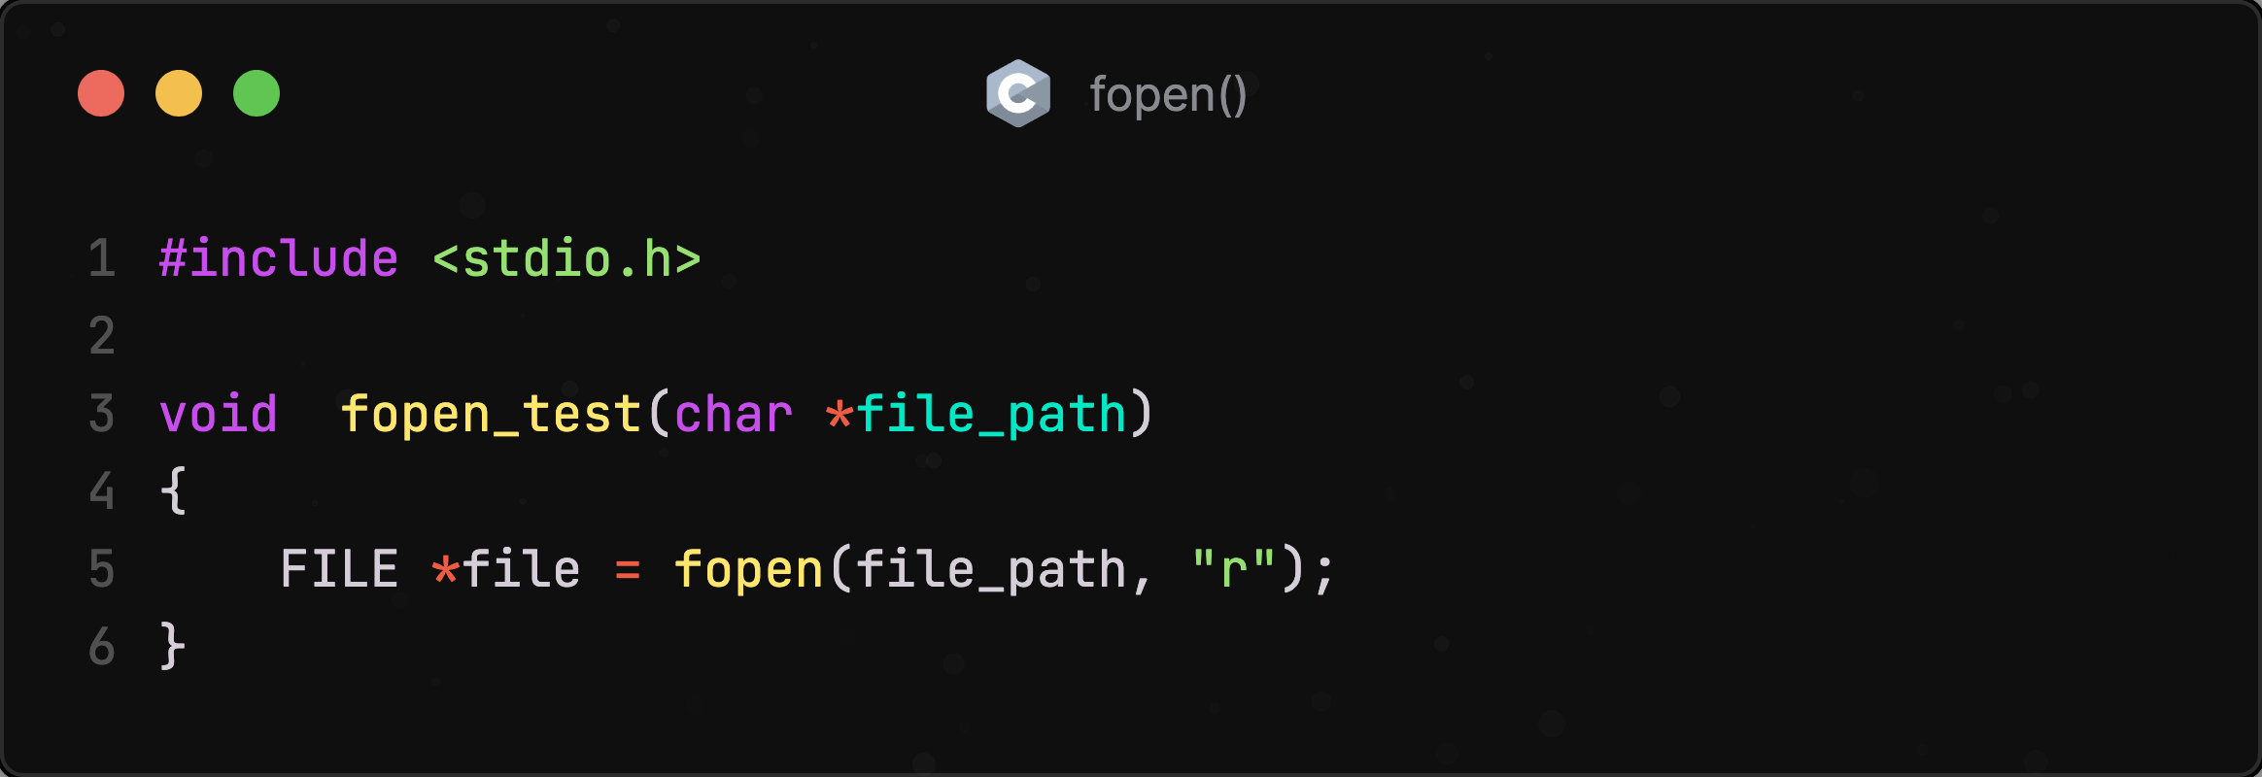

Slide 45
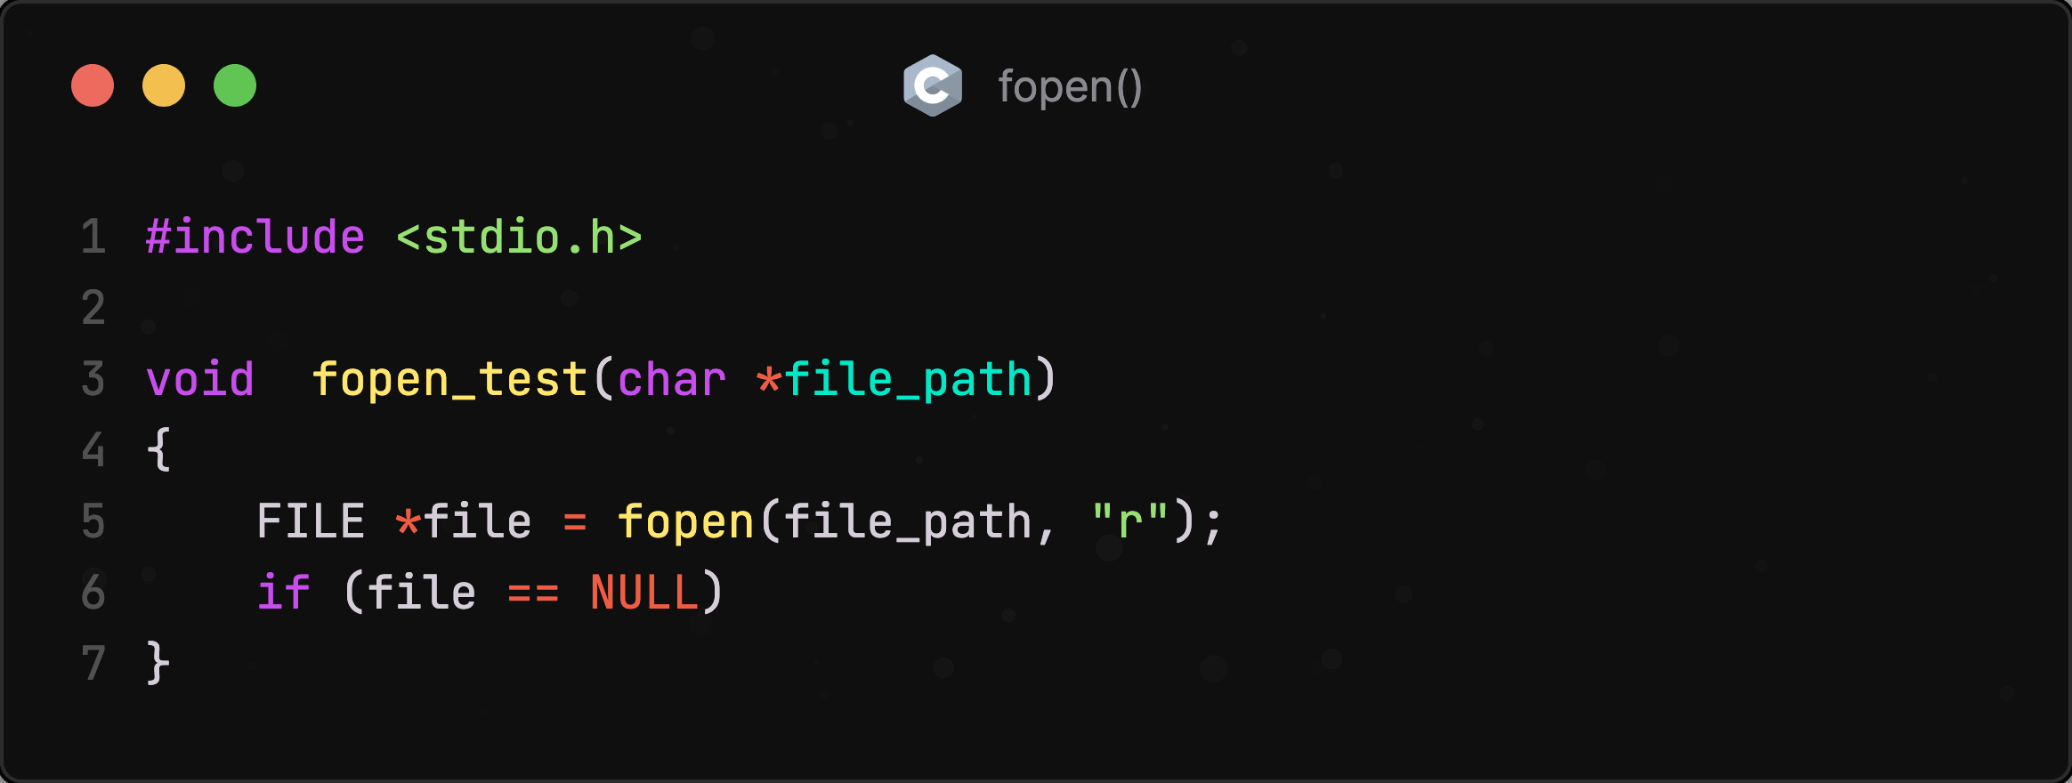

Slide 46
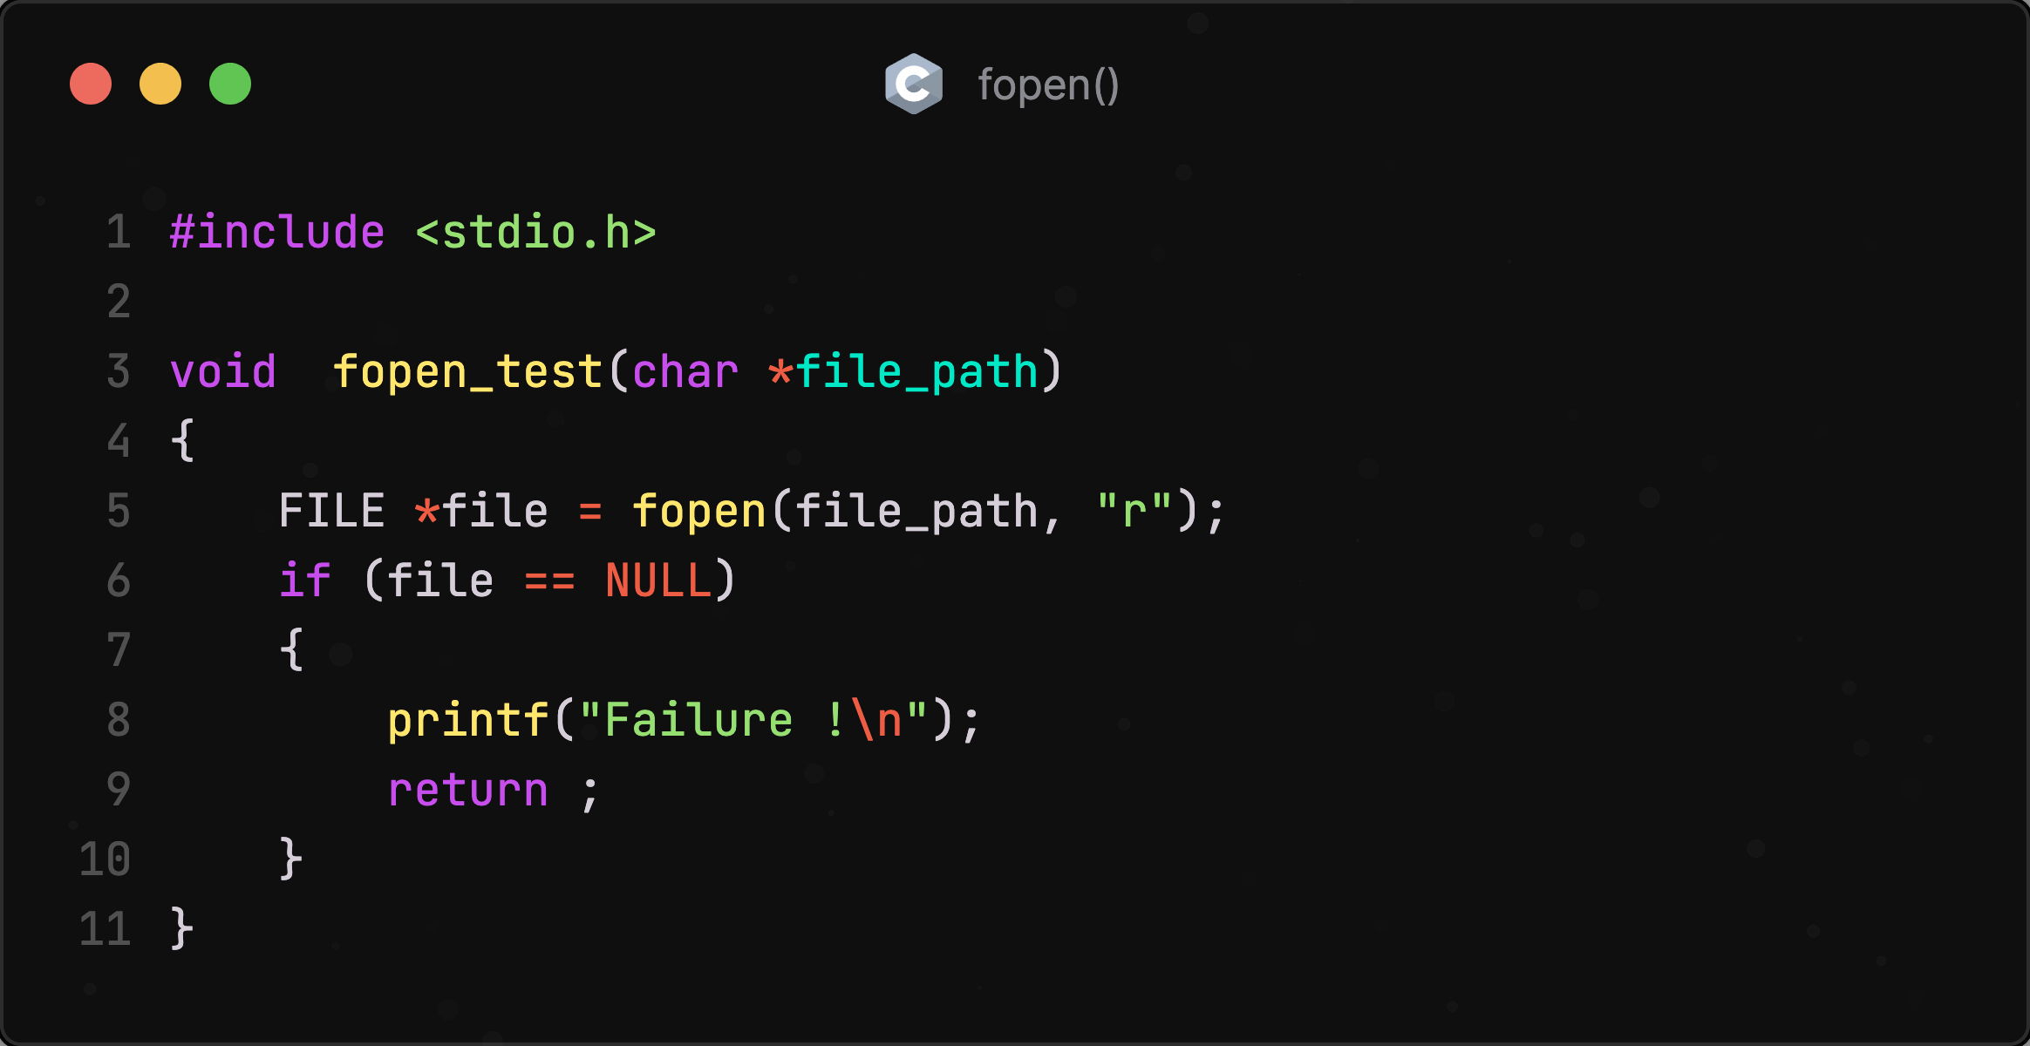

Slide 47
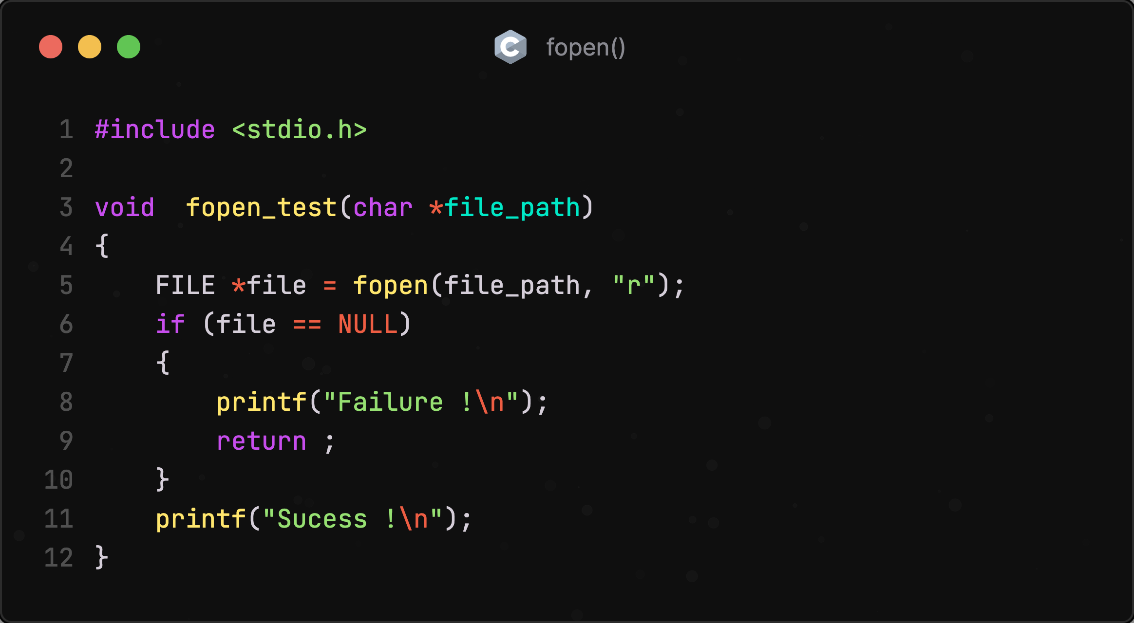

Slide 48
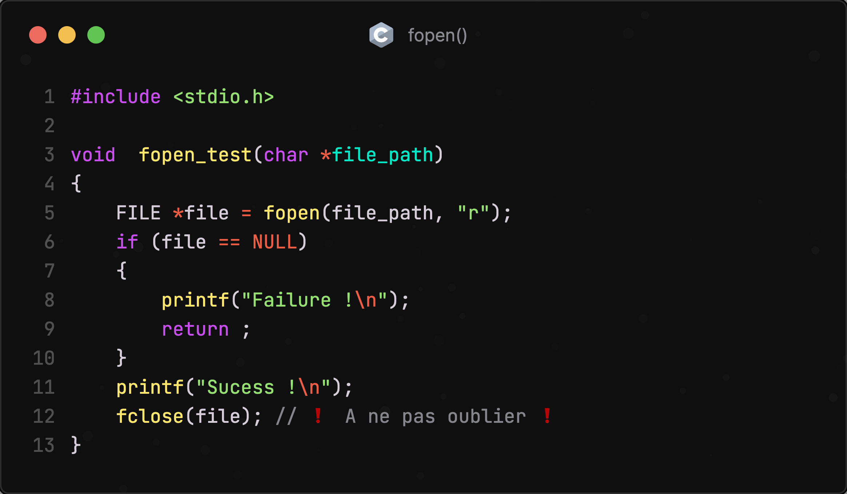

Slide 49
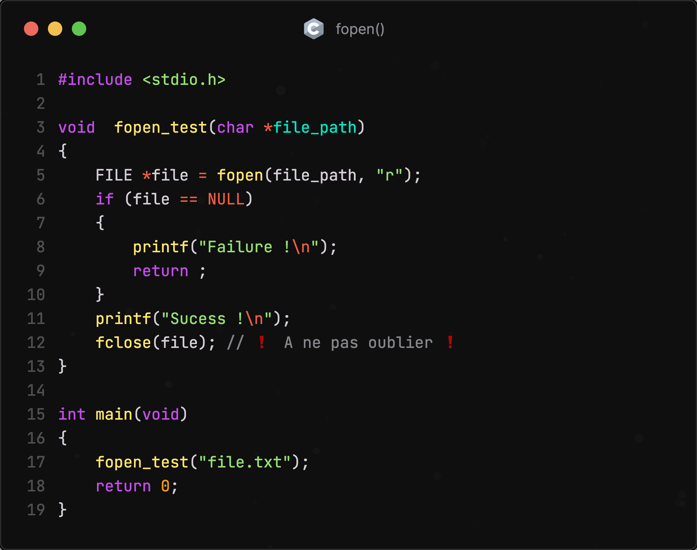

Slide 50
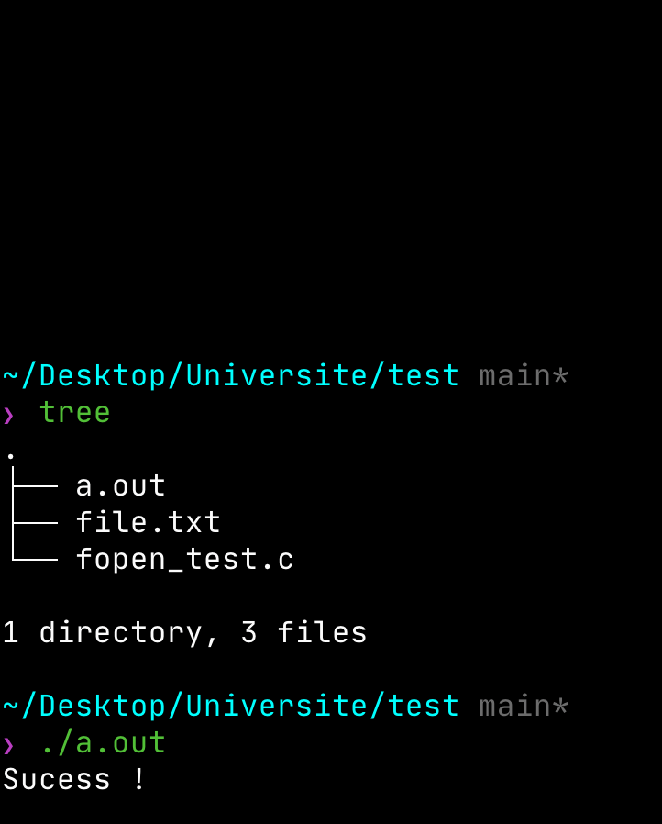

Slide 52
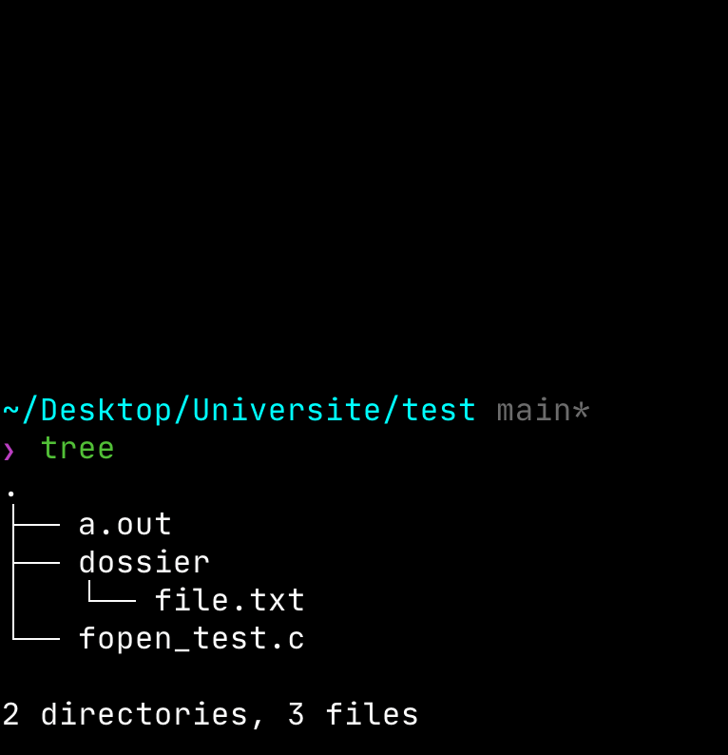

Slide 53
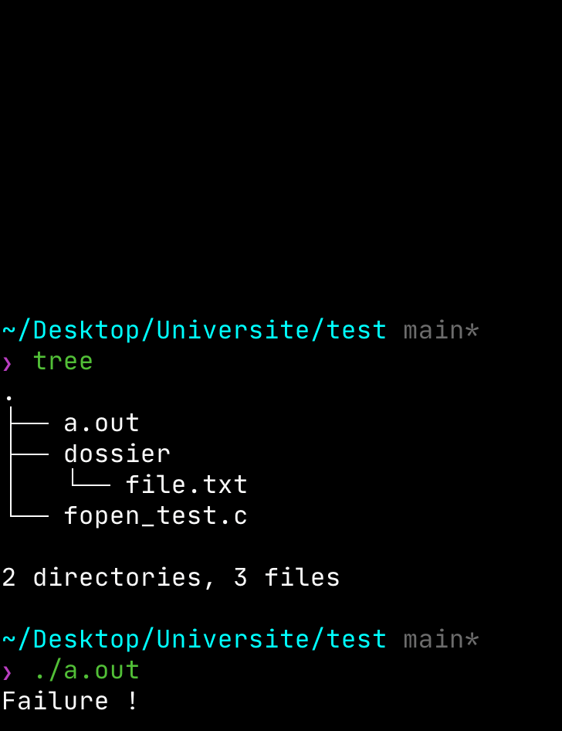

Slide 54
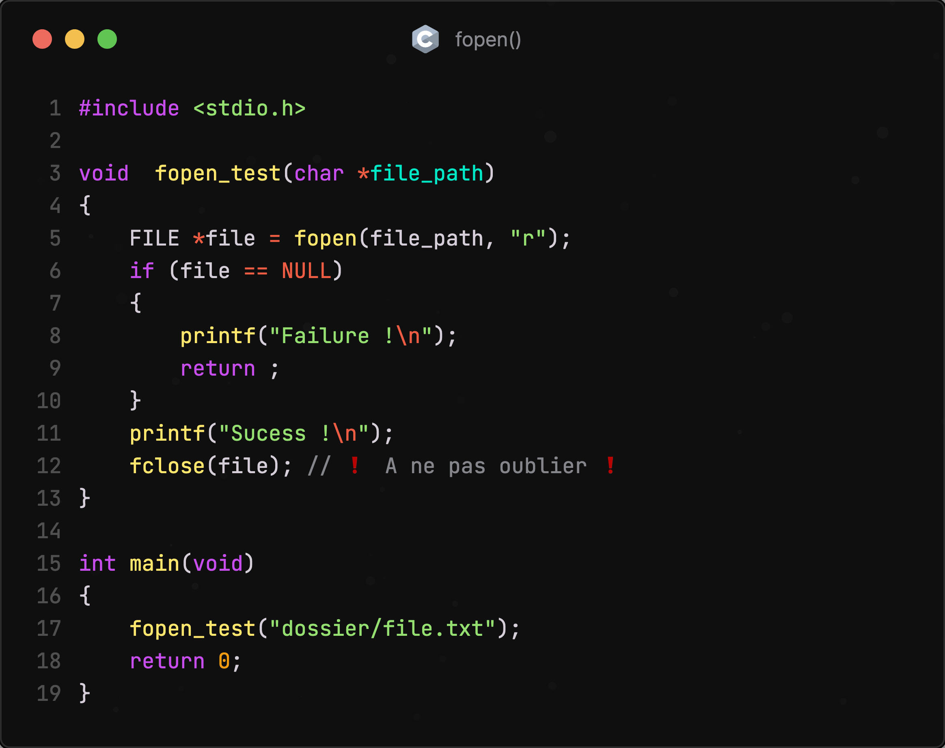
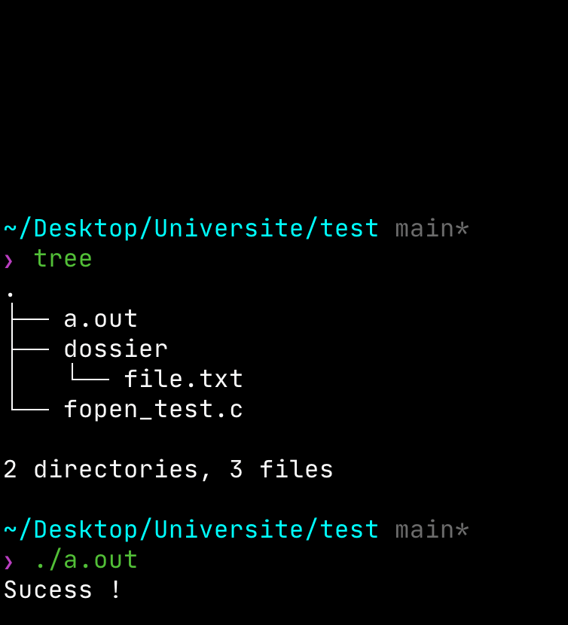
(N’oubliez pas de recompiler vos fichiers ! )

Slide 55
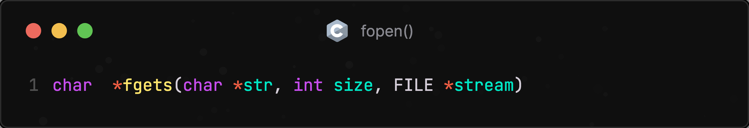
La suite
Maintenant on peut essayer de lire avec fgets()

Slide 56
La suite
Maintenant on peut essayer de lire avec fgets()
Elle prend un pointeur sur une chaine de caractères où elle pourra écrire le contenu qu’elle lit. Elle lira au plus size - 1 caractères, car elle ajoutera un ‘\0’ à la fin – elle ne s’appelle pas fgetstring pour rien.

Slide 57
La suite
Maintenant on peut essayer de lire avec fgets()
Elle prend un pointeur sur une chaine de caractères où elle pourra écrire le contenu qu’elle lit. Elle lira au plus size - 1 caractères, car elle ajoutera un ‘\0’ à la fin – elle ne s’appelle pas fgetstring pour rien.
Voyons un exemple :

Slide 58
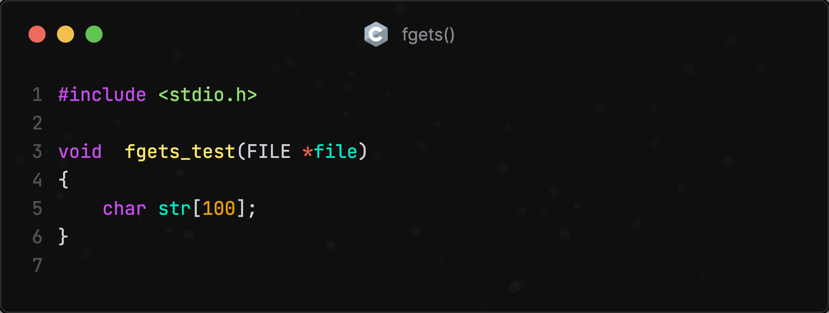

Slide 59
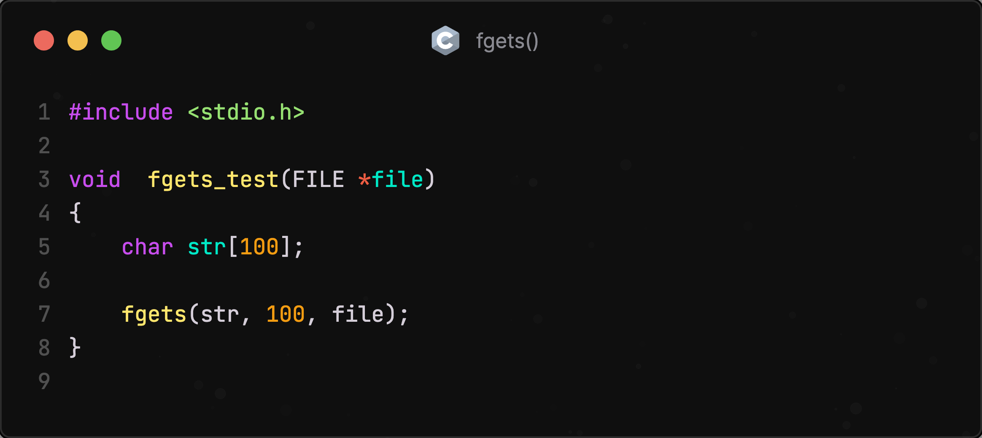

Slide 60
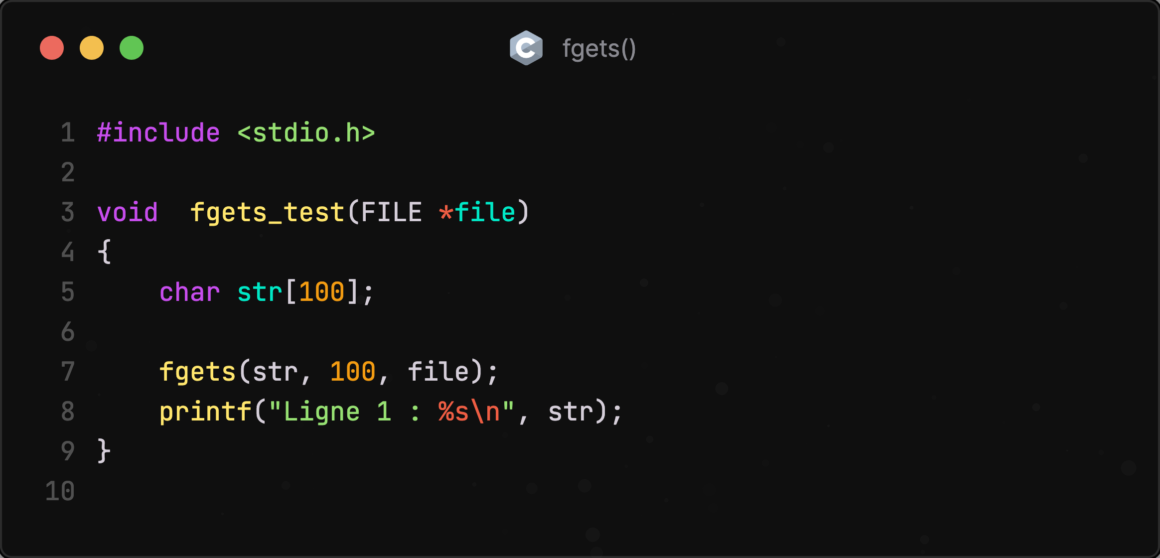

Slide 61
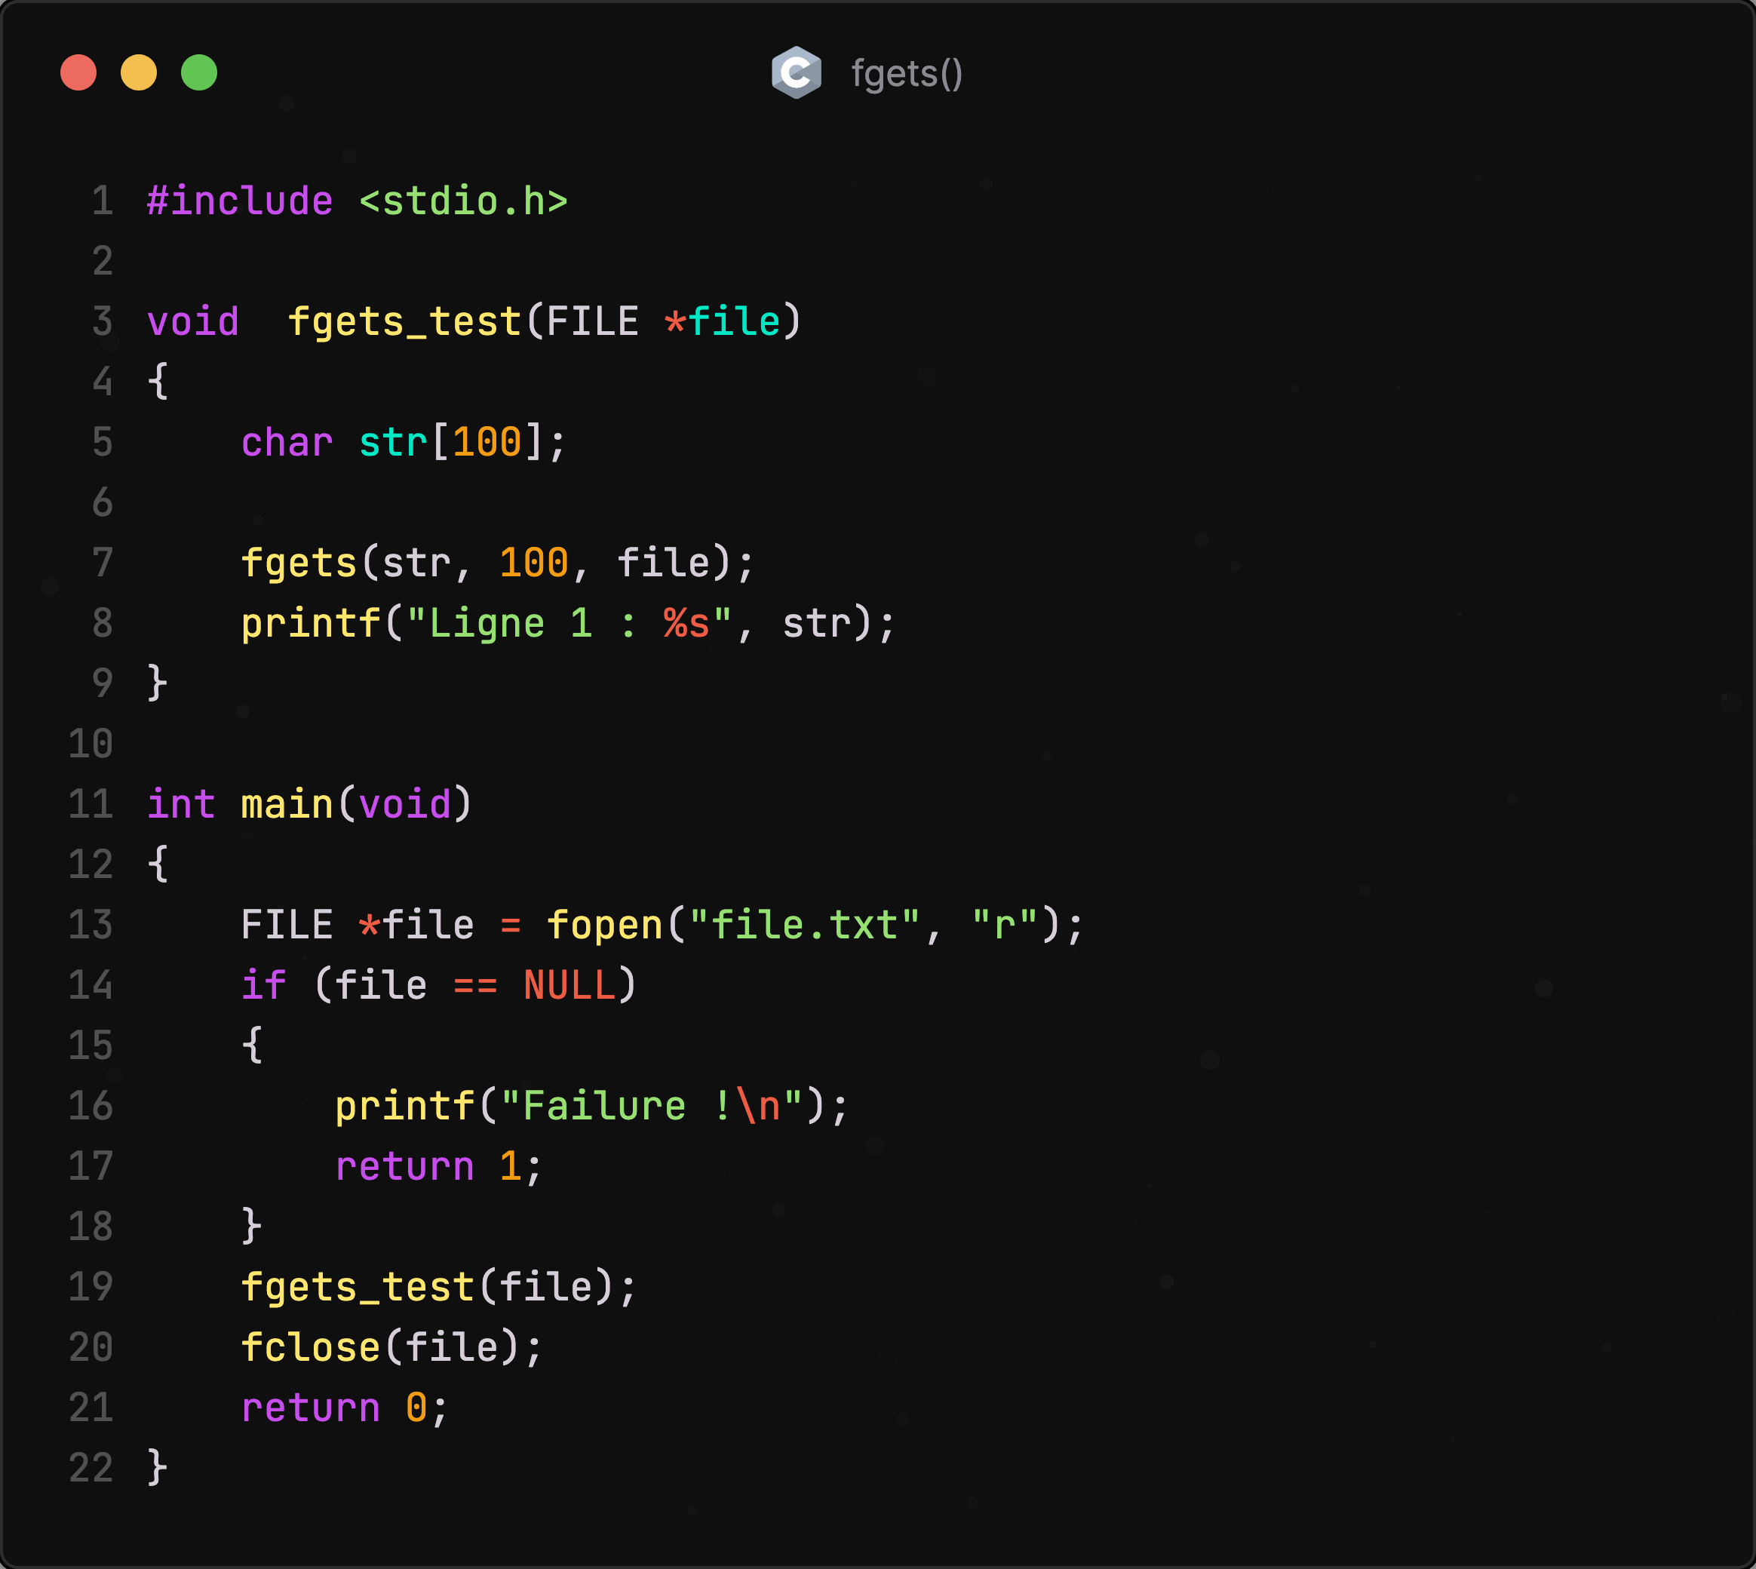

Slide 62
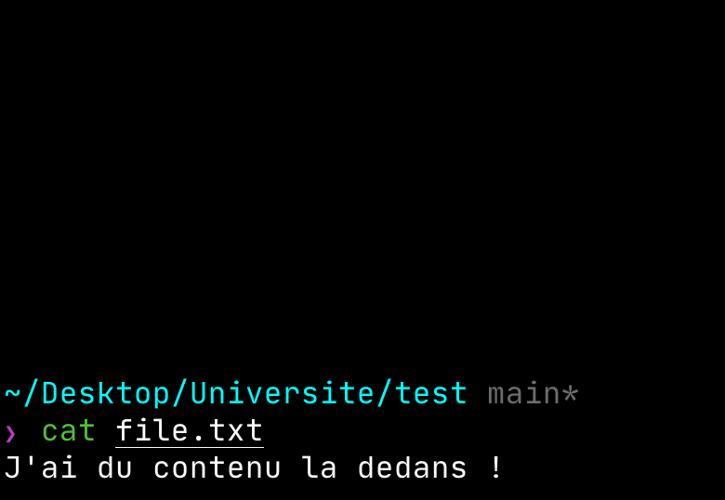

Slide 63
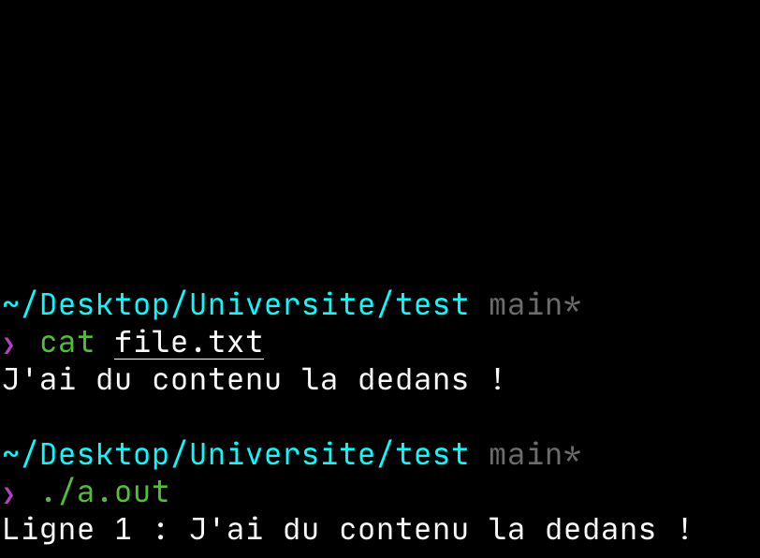

Slide 64
fgets()
On remarque que notre ligne fait moins que 99 caractères (ne pas oublier le ‘\0’), ce qui explique pourquoi on a pu lire la ligne avec un seul appel à fgets(), sinon on doit en faire plusieurs, et vérifier si le dernier caractère du string dans str est un '\n' :

Slide 65
fgets()
On remarque que notre ligne fait moins que 99 caractères (ne pas oublier le ‘\0’), ce qui explique pourquoi on a pu lire la ligne avec un seul appel à fgets(), sinon on doit en faire plusieurs, et vérifier si le dernier caractère du string dans str est un '\n' :
Par contre il faut aussi gerer le cas quand la le fichier dans lequelle on lis ne contient pas de retour a la ligne !

Slide 66

fgets()
On remarque que notre ligne fait moins que 99 caractères (ne pas oublier le ‘\0’), ce qui explique pourquoi on a pu lire la ligne avec un seul appel à fgets(), sinon on doit en faire plusieurs, et vérifier si le dernier caractère du string dans str est un '\n' :
Par contre il faut aussi gerer le cas quand la le fichier dans lequelle on lis ne contient pas de retour a la ligne !
On peut faire sa avec ! elle renvoie un nombre positif quand elle est a la fin du fichier : file end-of-file

Slide 67
fgets()
On remarque que notre ligne fait moins que 99 caractères (ne pas oublier le ‘\0’), ce qui explique pourquoi on a pu lire la ligne avec un seul appel à fgets(), sinon on doit en faire plusieurs, et vérifier si le dernier caractère du string dans str est un '\n' :
Par contre il faut aussi gerer le cas quand la le fichier dans lequelle on lis ne contient pas de retour a la ligne !
On peut faire sa avec ! elle renvoie un nombre positif quand elle est a la fin du fichier : file end-of-file
On peut donc transformer notre fgets_test() pour faire cela :

Slide 68
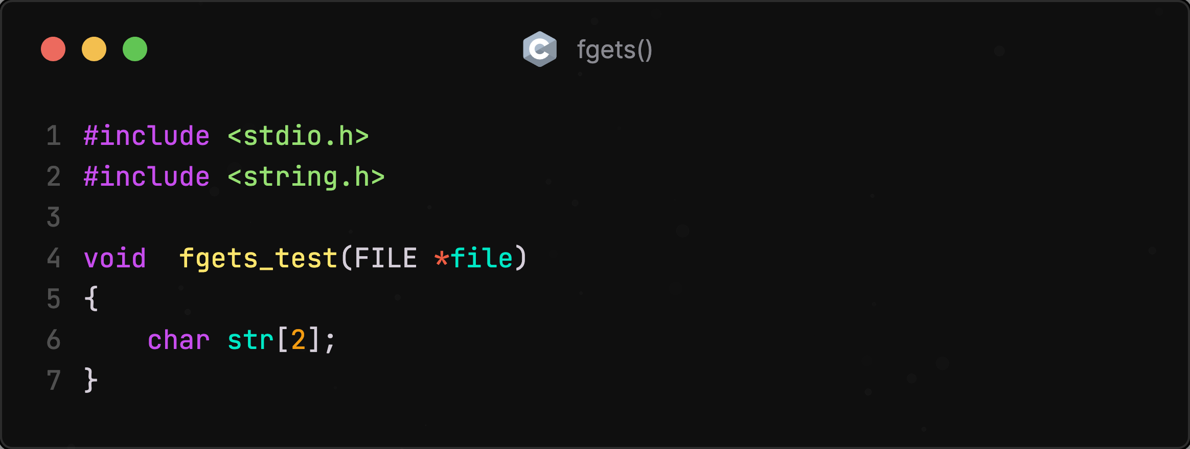

Slide 69
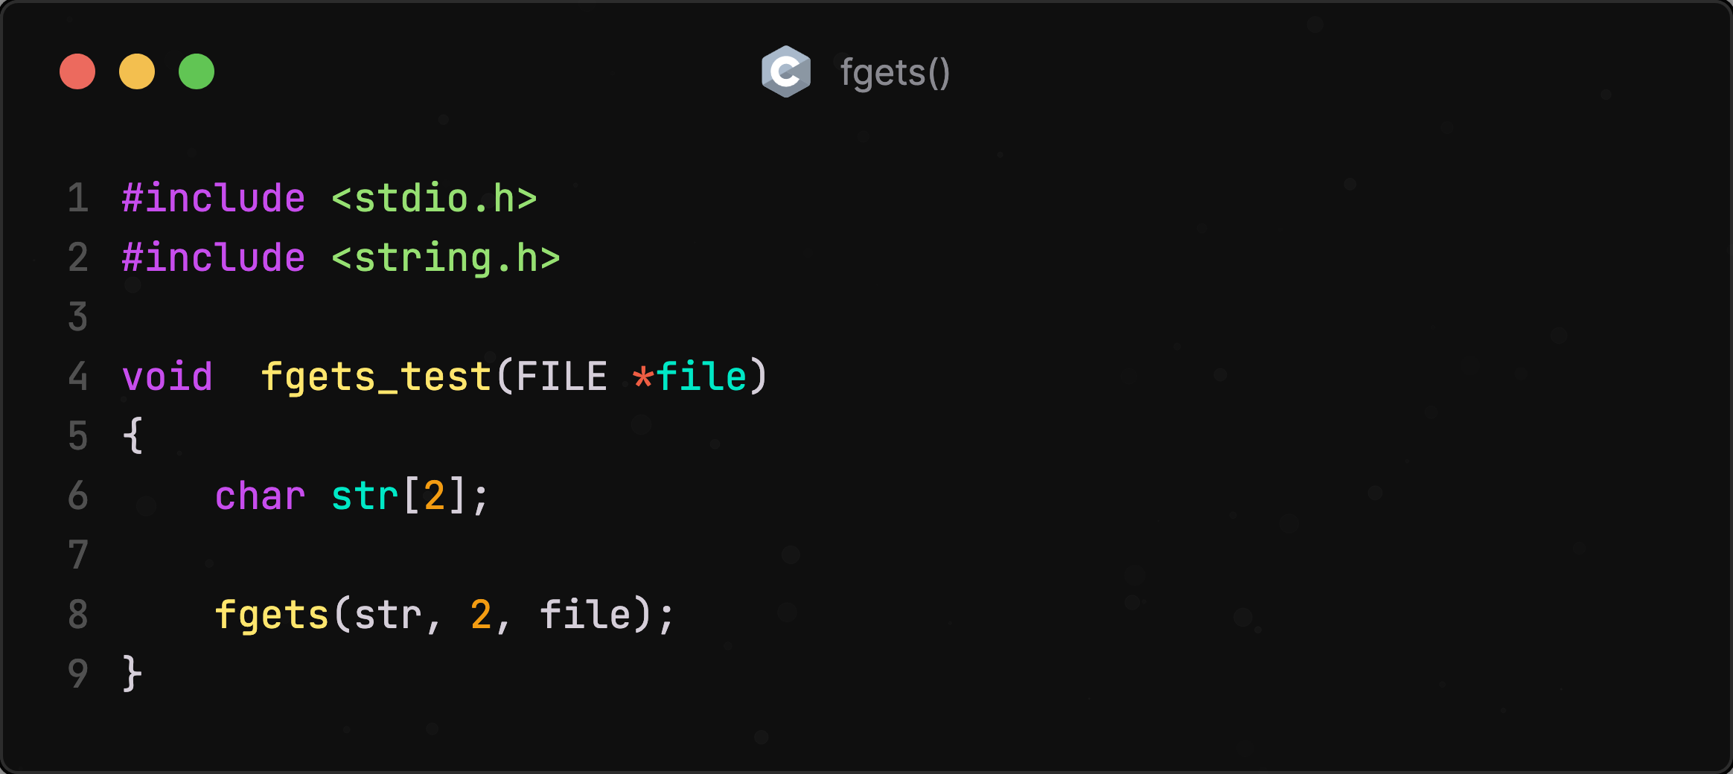
(pour appeler strlen)

Slide 70
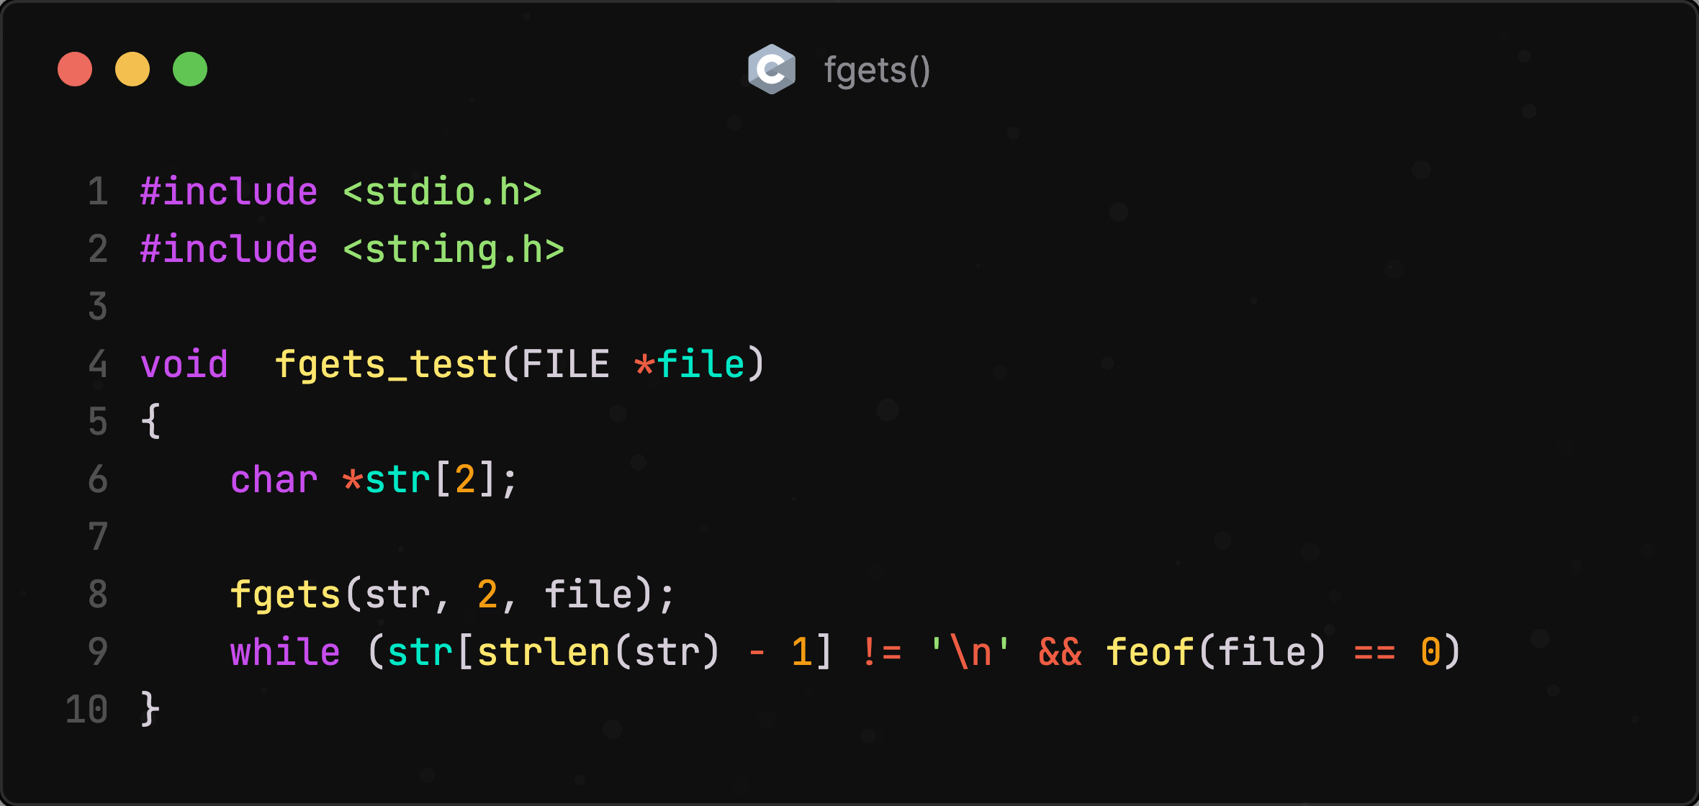

Slide 71
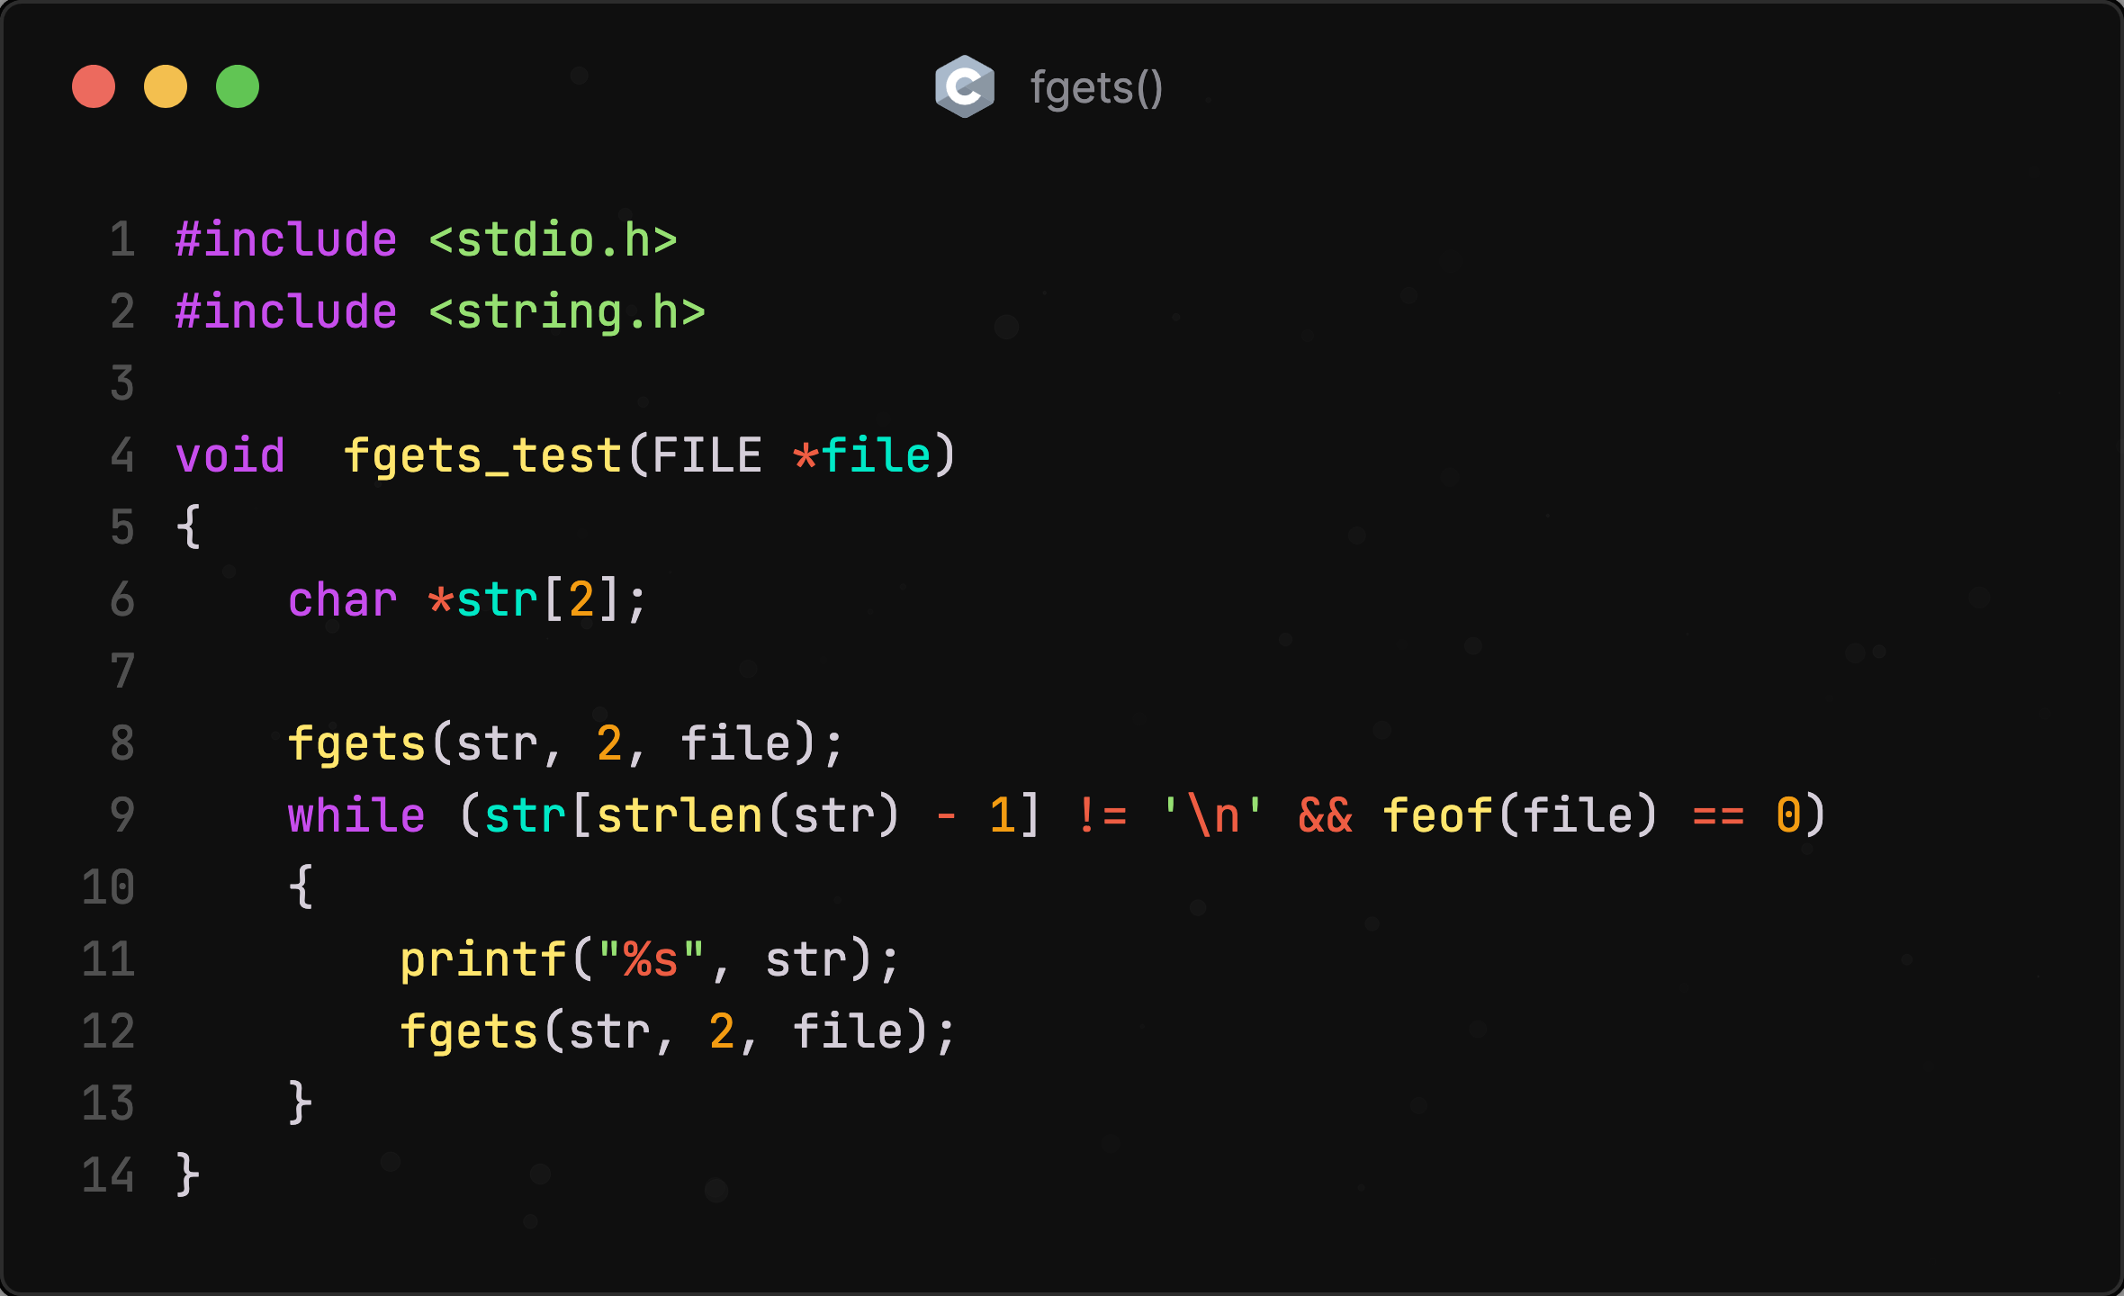

Slide 72
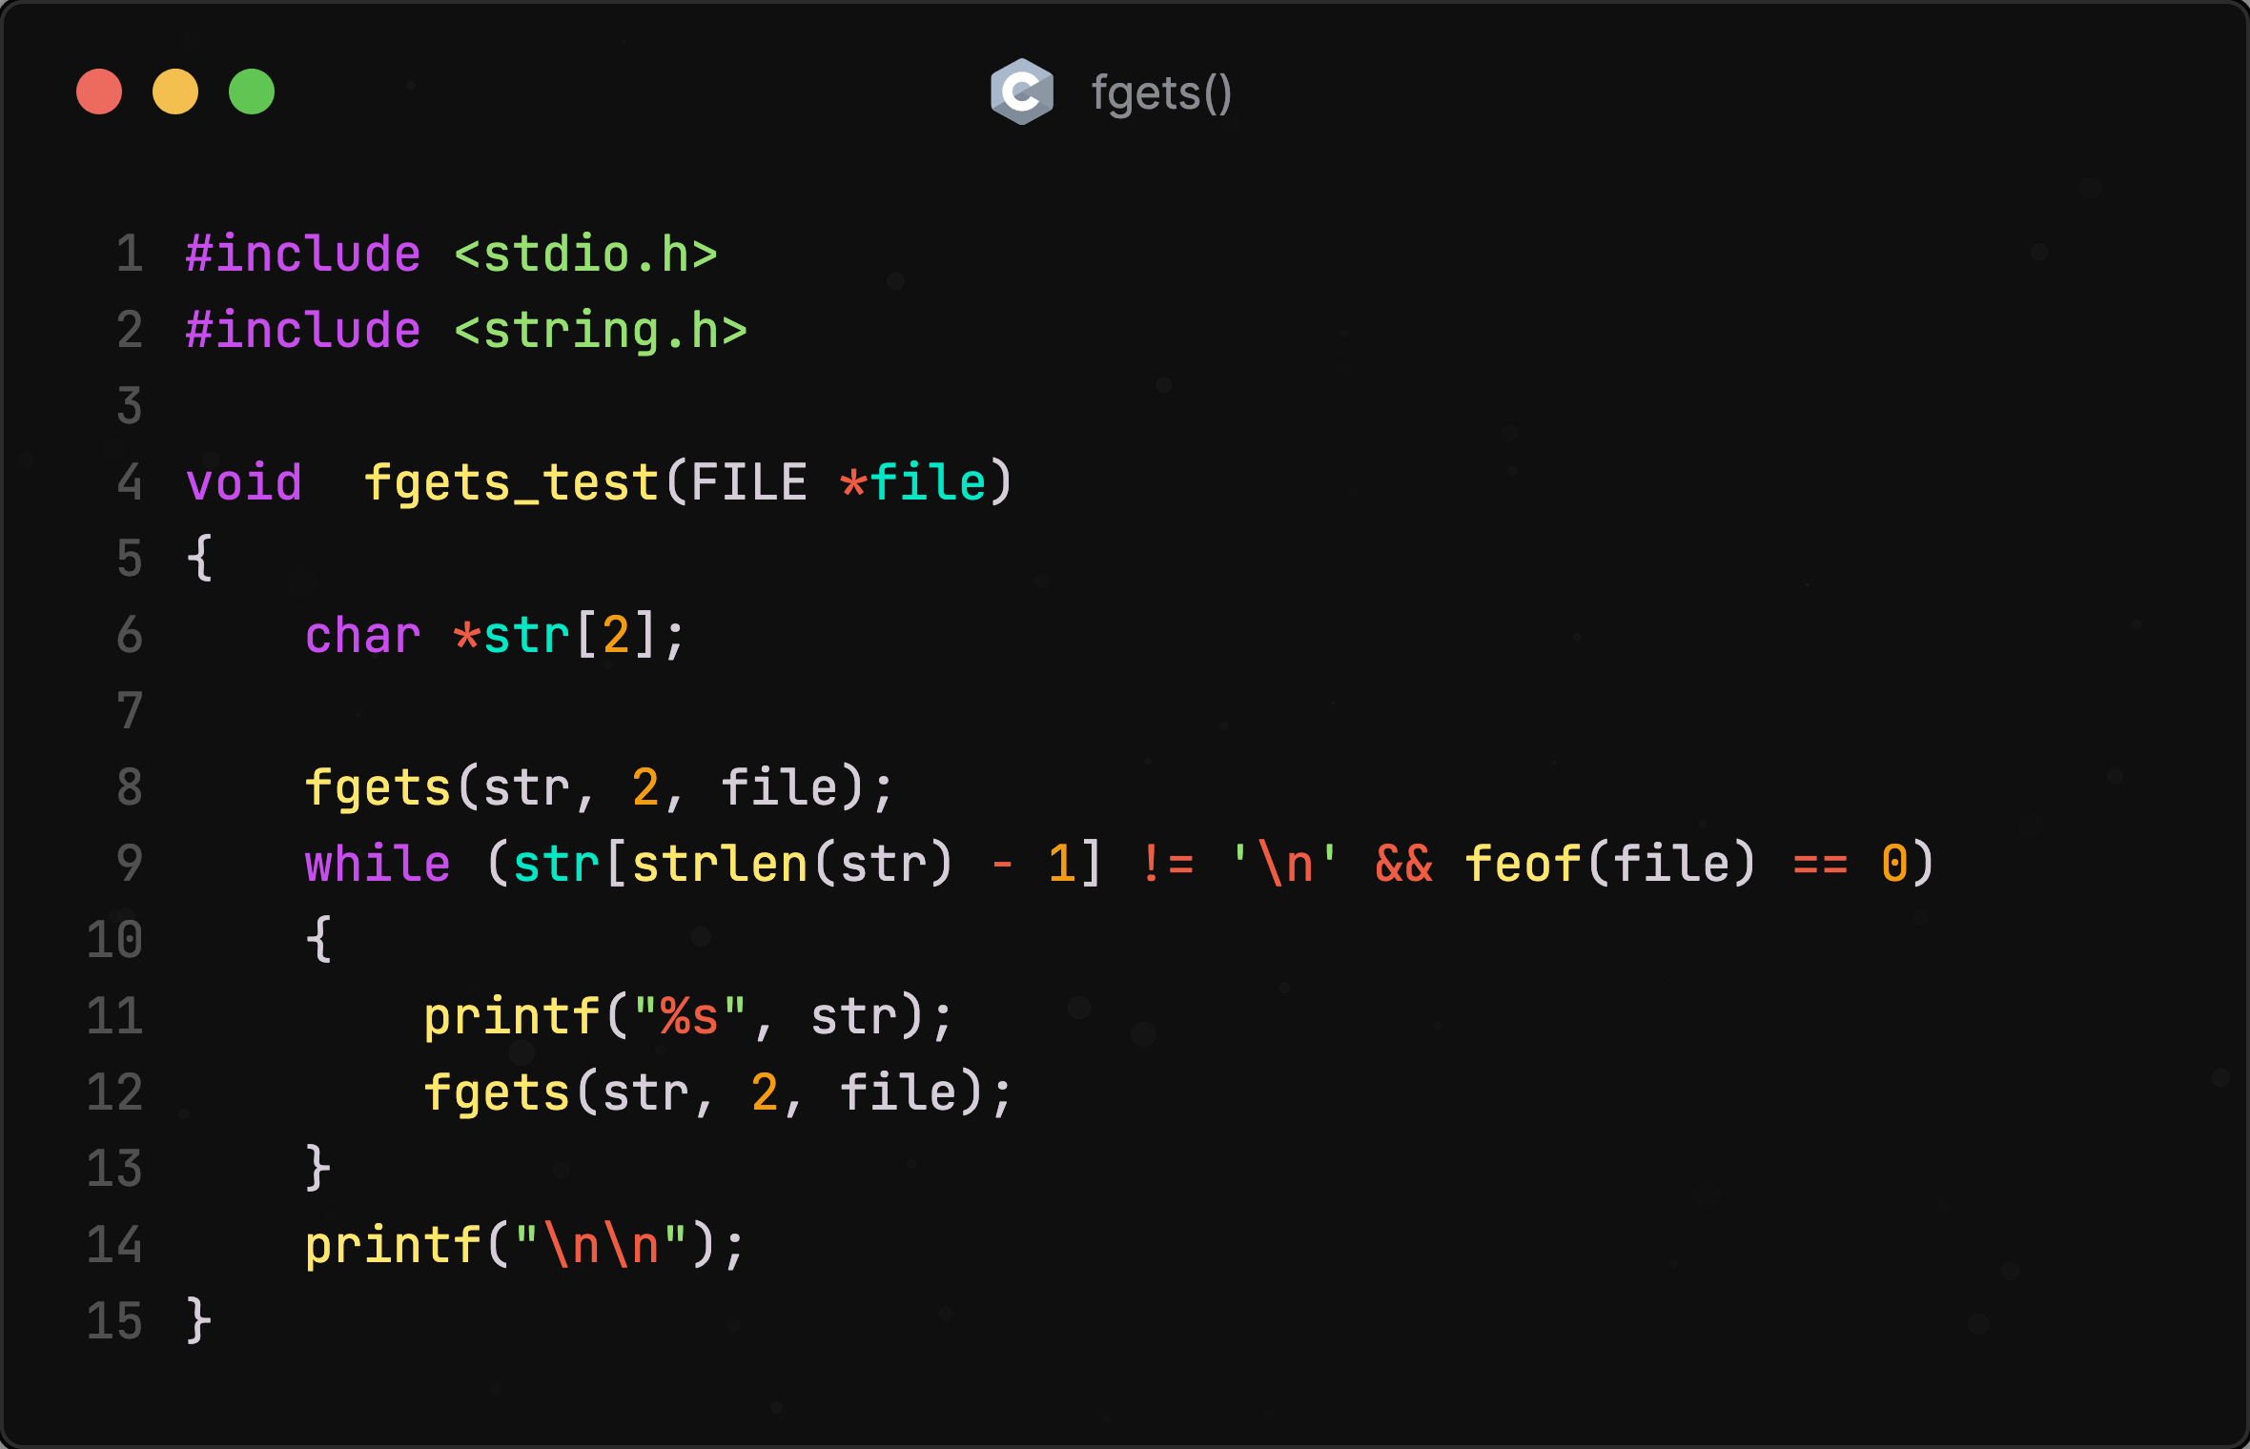

Slide 73
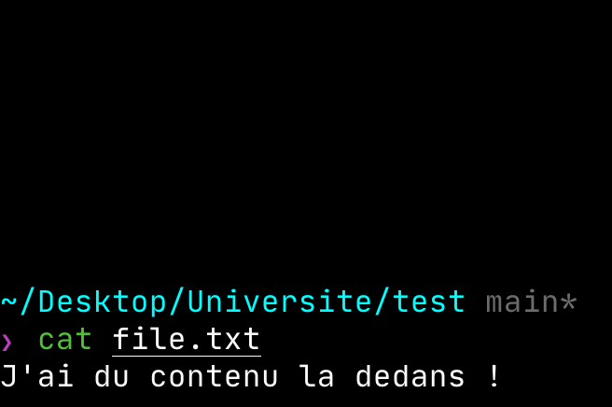
Que se passera-t-il si j’appelle ma fonction sur le fichier file.txt ?

Slide 74
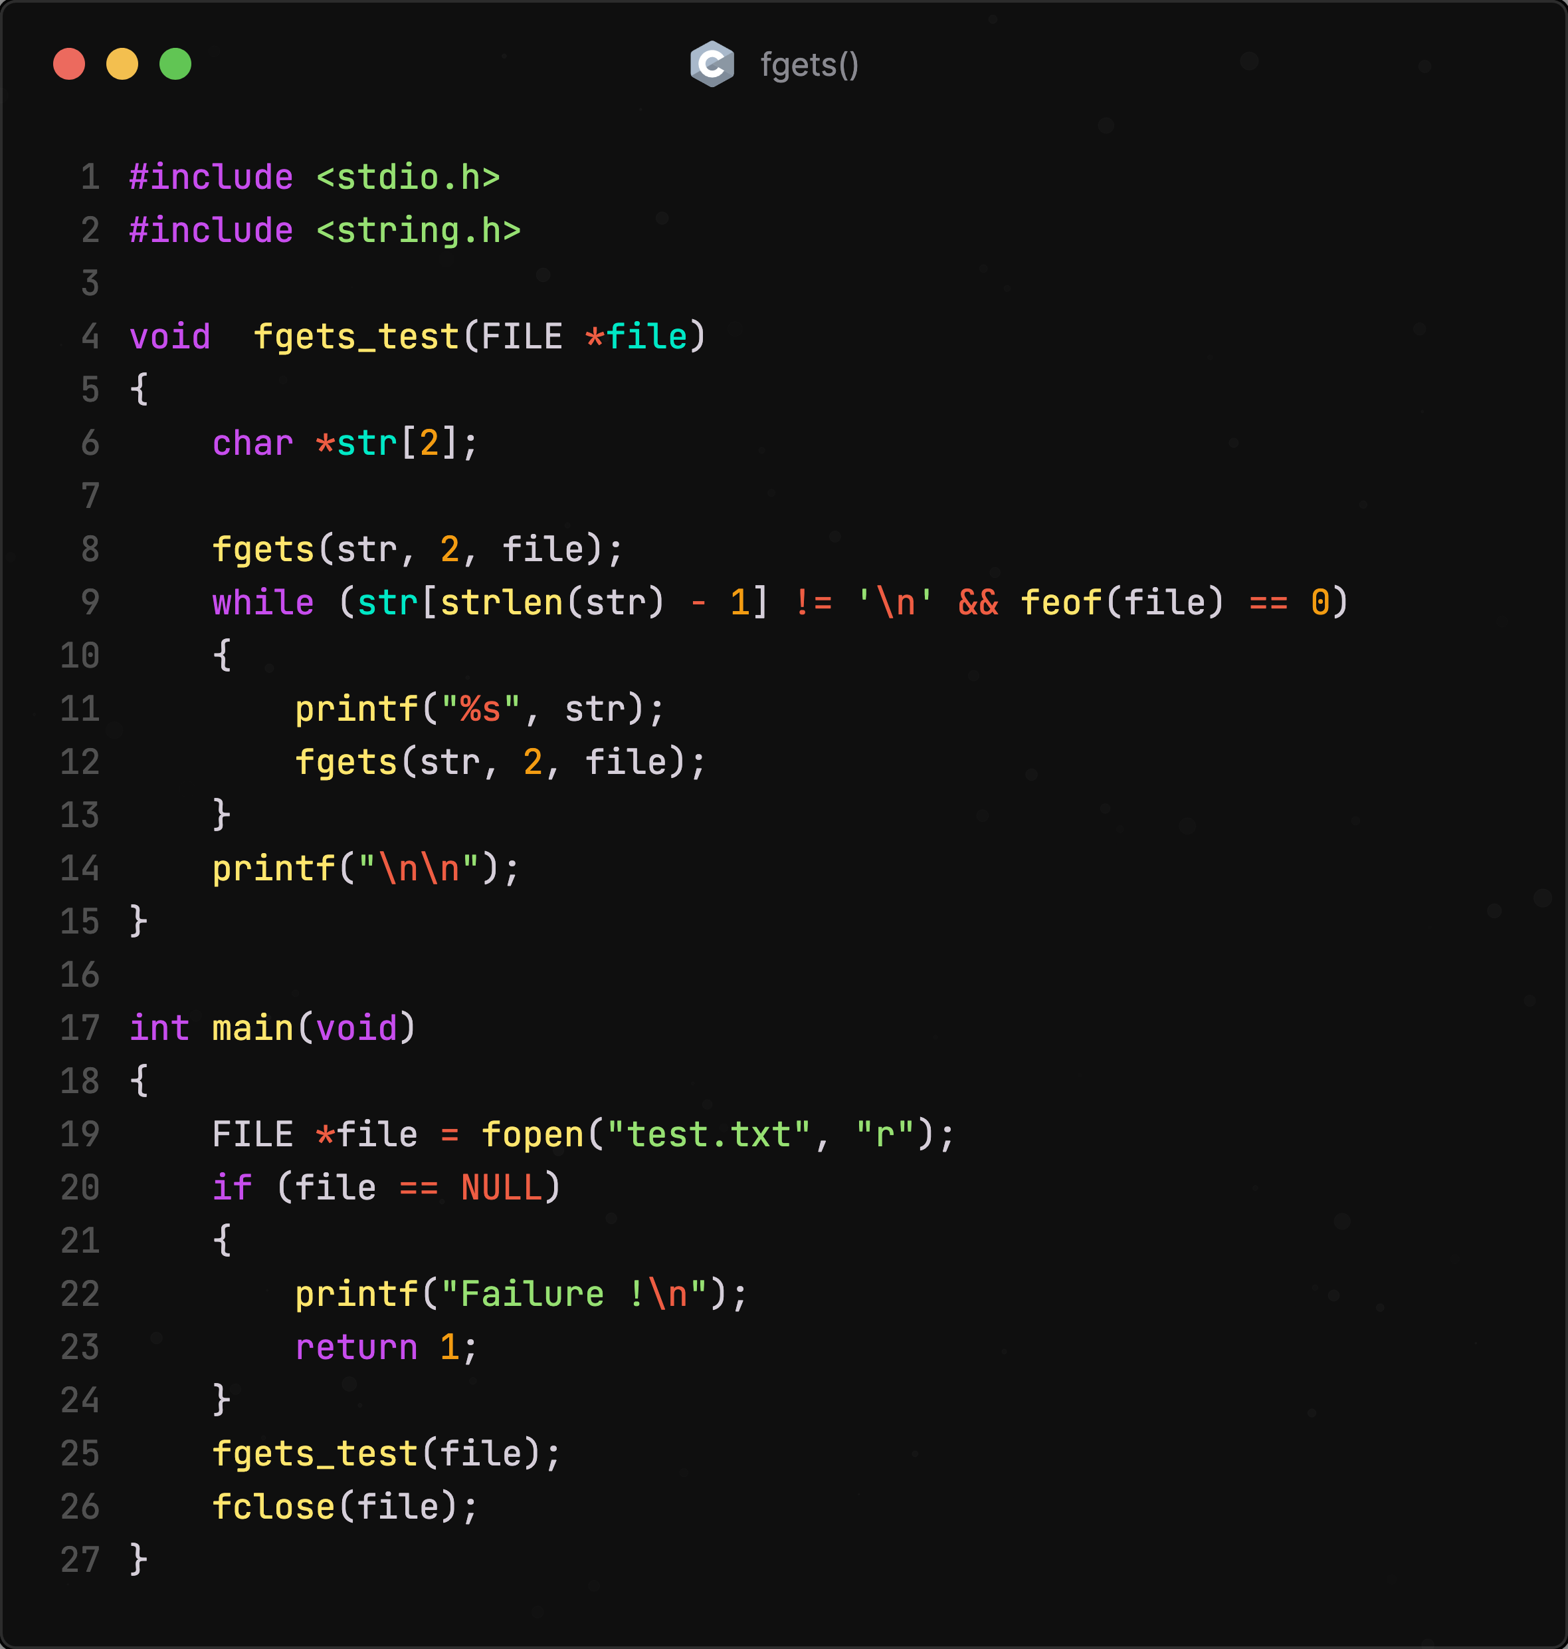
Que se passera-t-il si j’appelle ma fonction sur le fichier file.txt ?

Slide 75
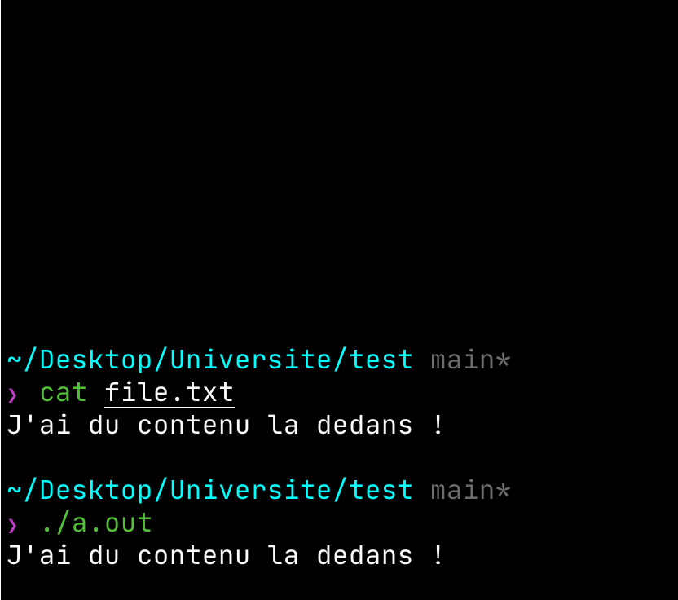

Slide 76
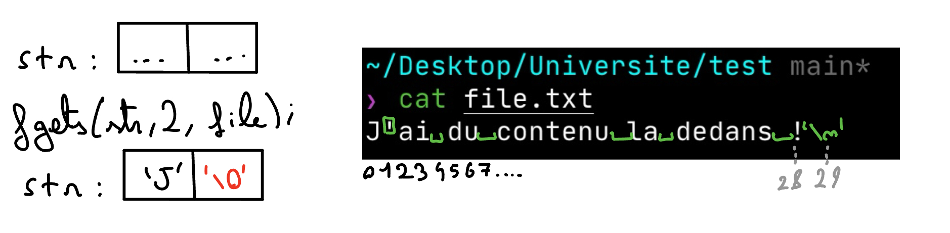

Slide 77
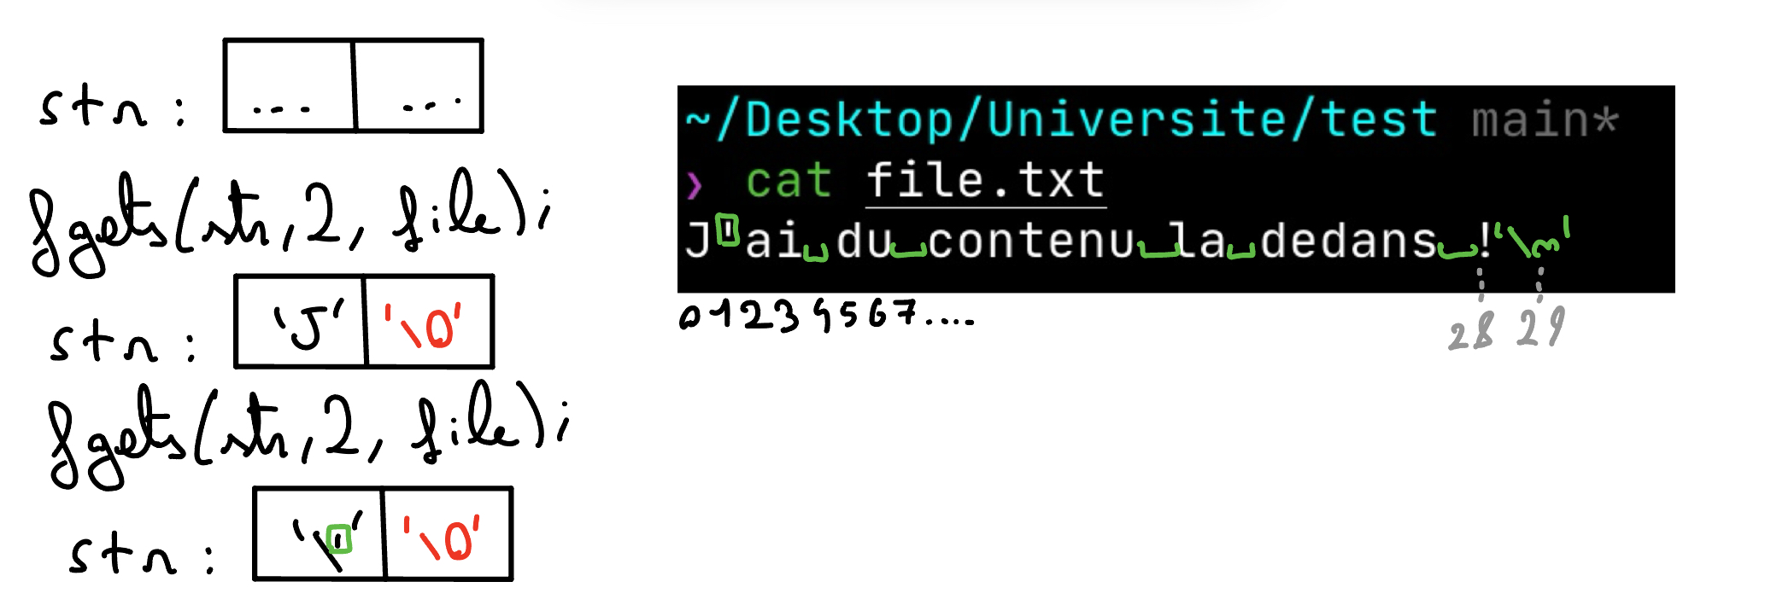

Slide 78
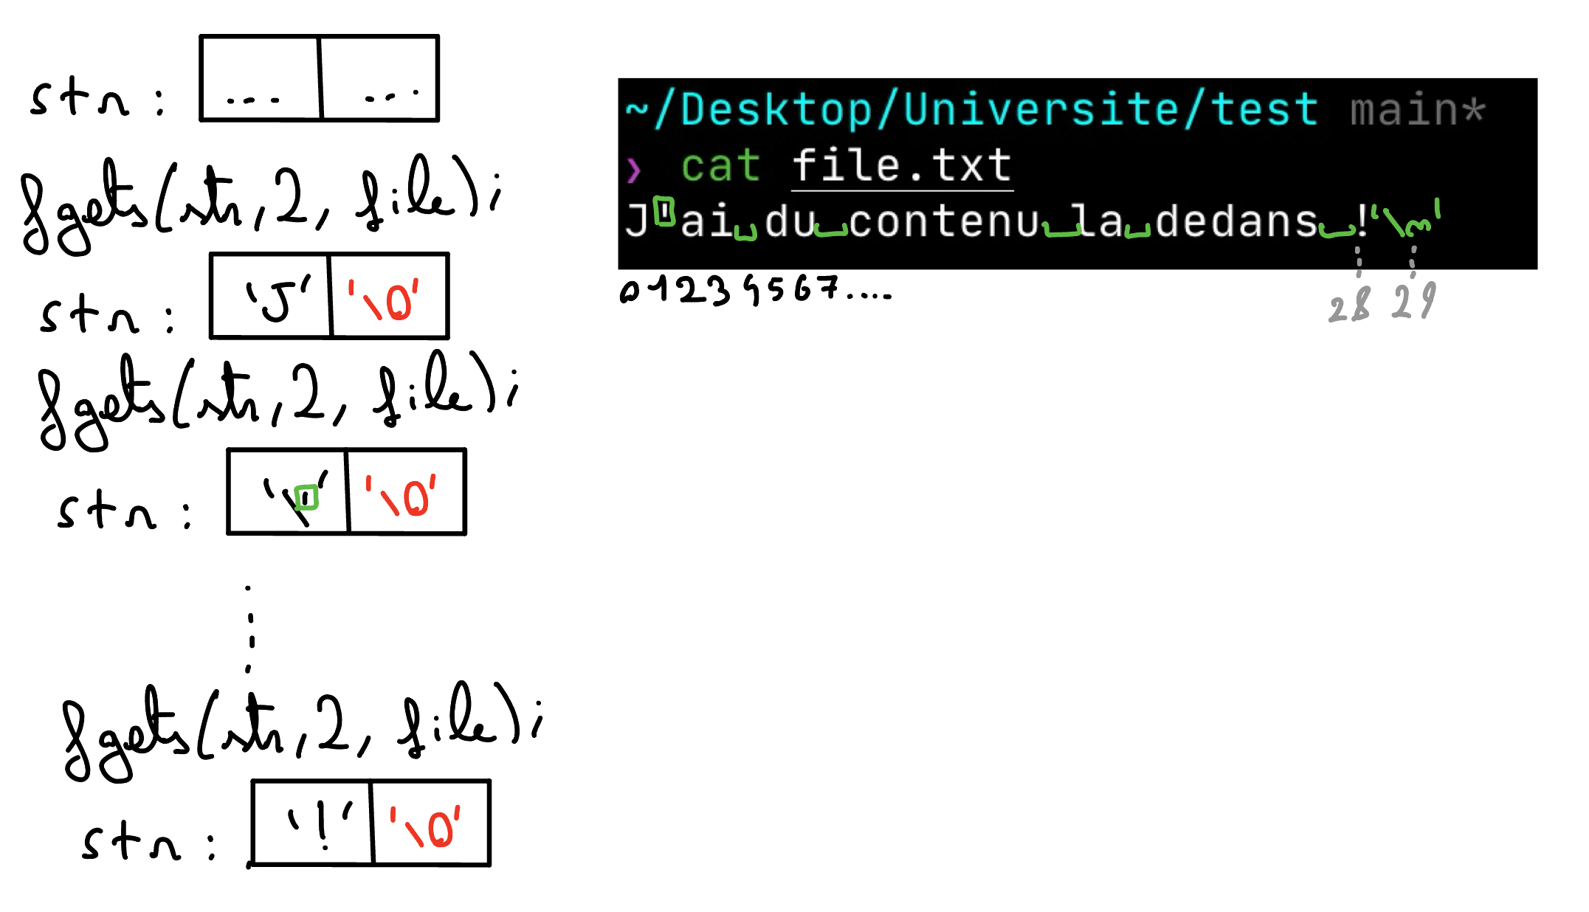

Slide 79
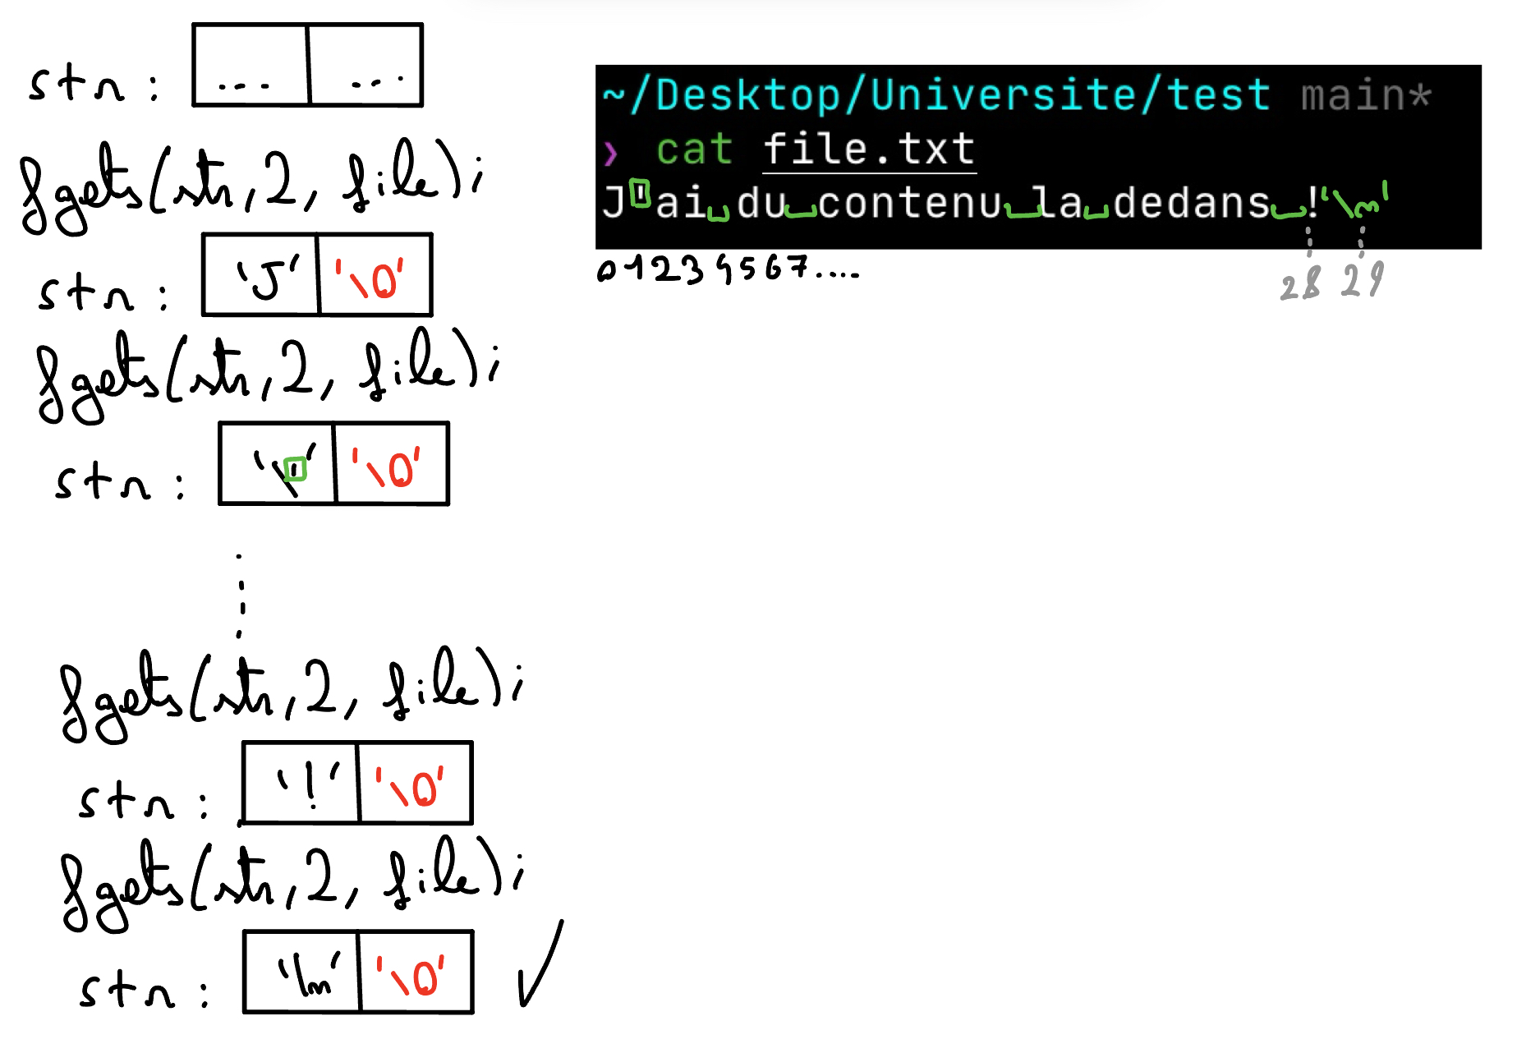

Slide 80
Pour l’écriture
On a vu comment ouvrir un fichier, puis lire dedans, mais comment y écrire ?

Slide 81
Pour l’écriture
On a vu comment ouvrir un fichier, puis lire dedans, mais comment y écrire ?
On peut utiliser :

Slide 82
Pour l’écriture
On a vu comment ouvrir un fichier, puis lire dedans, mais comment y écrire ?
On peut utiliser :
Comme on peut aussi utiliser une version modifiée de printf ! Une qui prend en argument le stream dans lequel envoyer son contenu, je vous laisse deviner comment elle s’appelle, c’est assez dur ….

Slide 83

Pour l’écriture
On a vu comment ouvrir un fichier, puis lire dedans, mais comment y écrire ?
On peut utiliser :
Comme on peut aussi utiliser une version modifiée de printf ! Une qui prend en argument le stream dans lequel envoyer son contenu, je vous laisse deviner comment elle s’appelle, c’est assez dur ….
…… …….

Slide 84
Pour l’écriture
On a vu comment ouvrir un fichier, puis lire dedans, mais comment y écrire ?
On peut utiliser :
Comme on peut aussi utiliser une version modifiée de printf ! Une qui prend en argument le stream dans lequel envoyer son contenu, je vous laisse deviner comment elle s’appelle, c’est assez dur ….
…… …….
Rappelons que par défaut, printf envoie son contenu sur le stream stdout

Slide 85
fwrite()
On va s’intéresser à

Slide 86
fwrite()
On va s’intéresser à
buf est le buffer qui contient nos données

Slide 87
fwrite()
On va s’intéresser à
buf est le buffer qui contient nos données
size est le nombre de bytes par élément dans buf

Slide 88
fwrite()
On va s’intéresser à
buf est le buffer qui contient nos données
size est le nombre de bytes par élément dans buf
nitems est le nombre d’éléments dans buf

Slide 89
fwrite()
On va s’intéresser à
buf est le buffer qui contient nos données
size est le nombre de bytes par élément dans buf
nitems est le nombre d’éléments dans buf
stream est le stream concerné

Slide 90
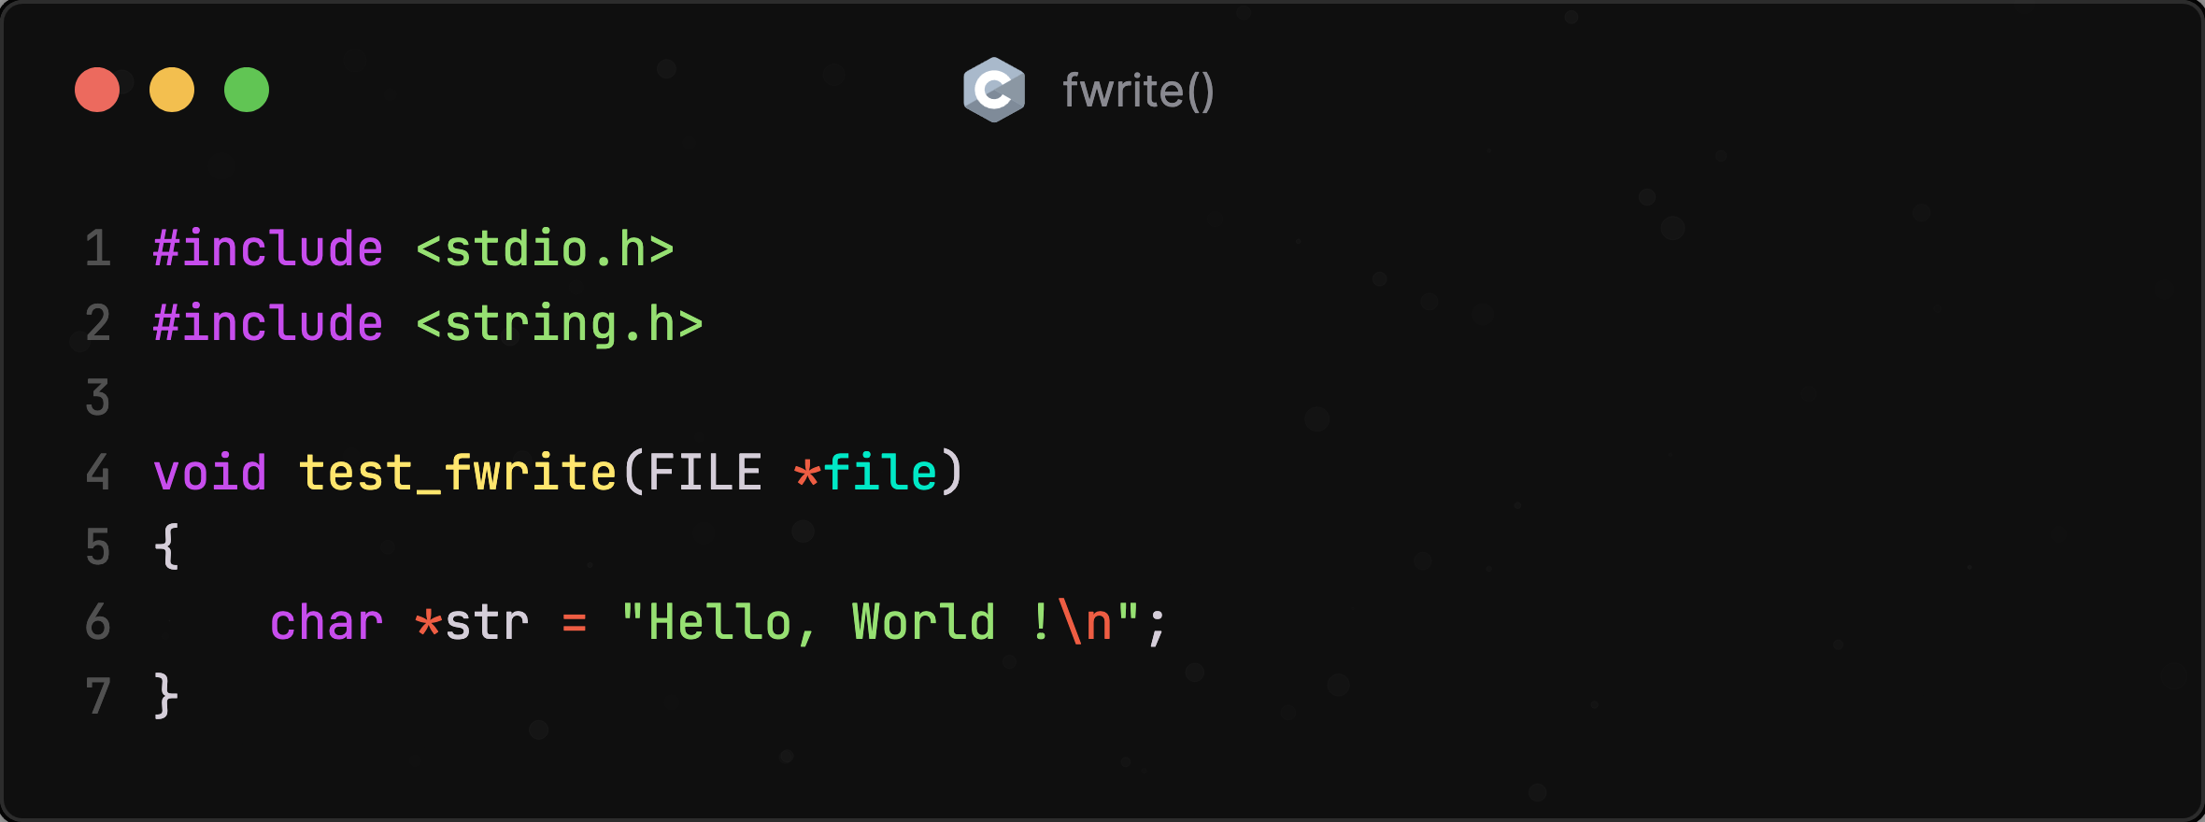

Slide 91
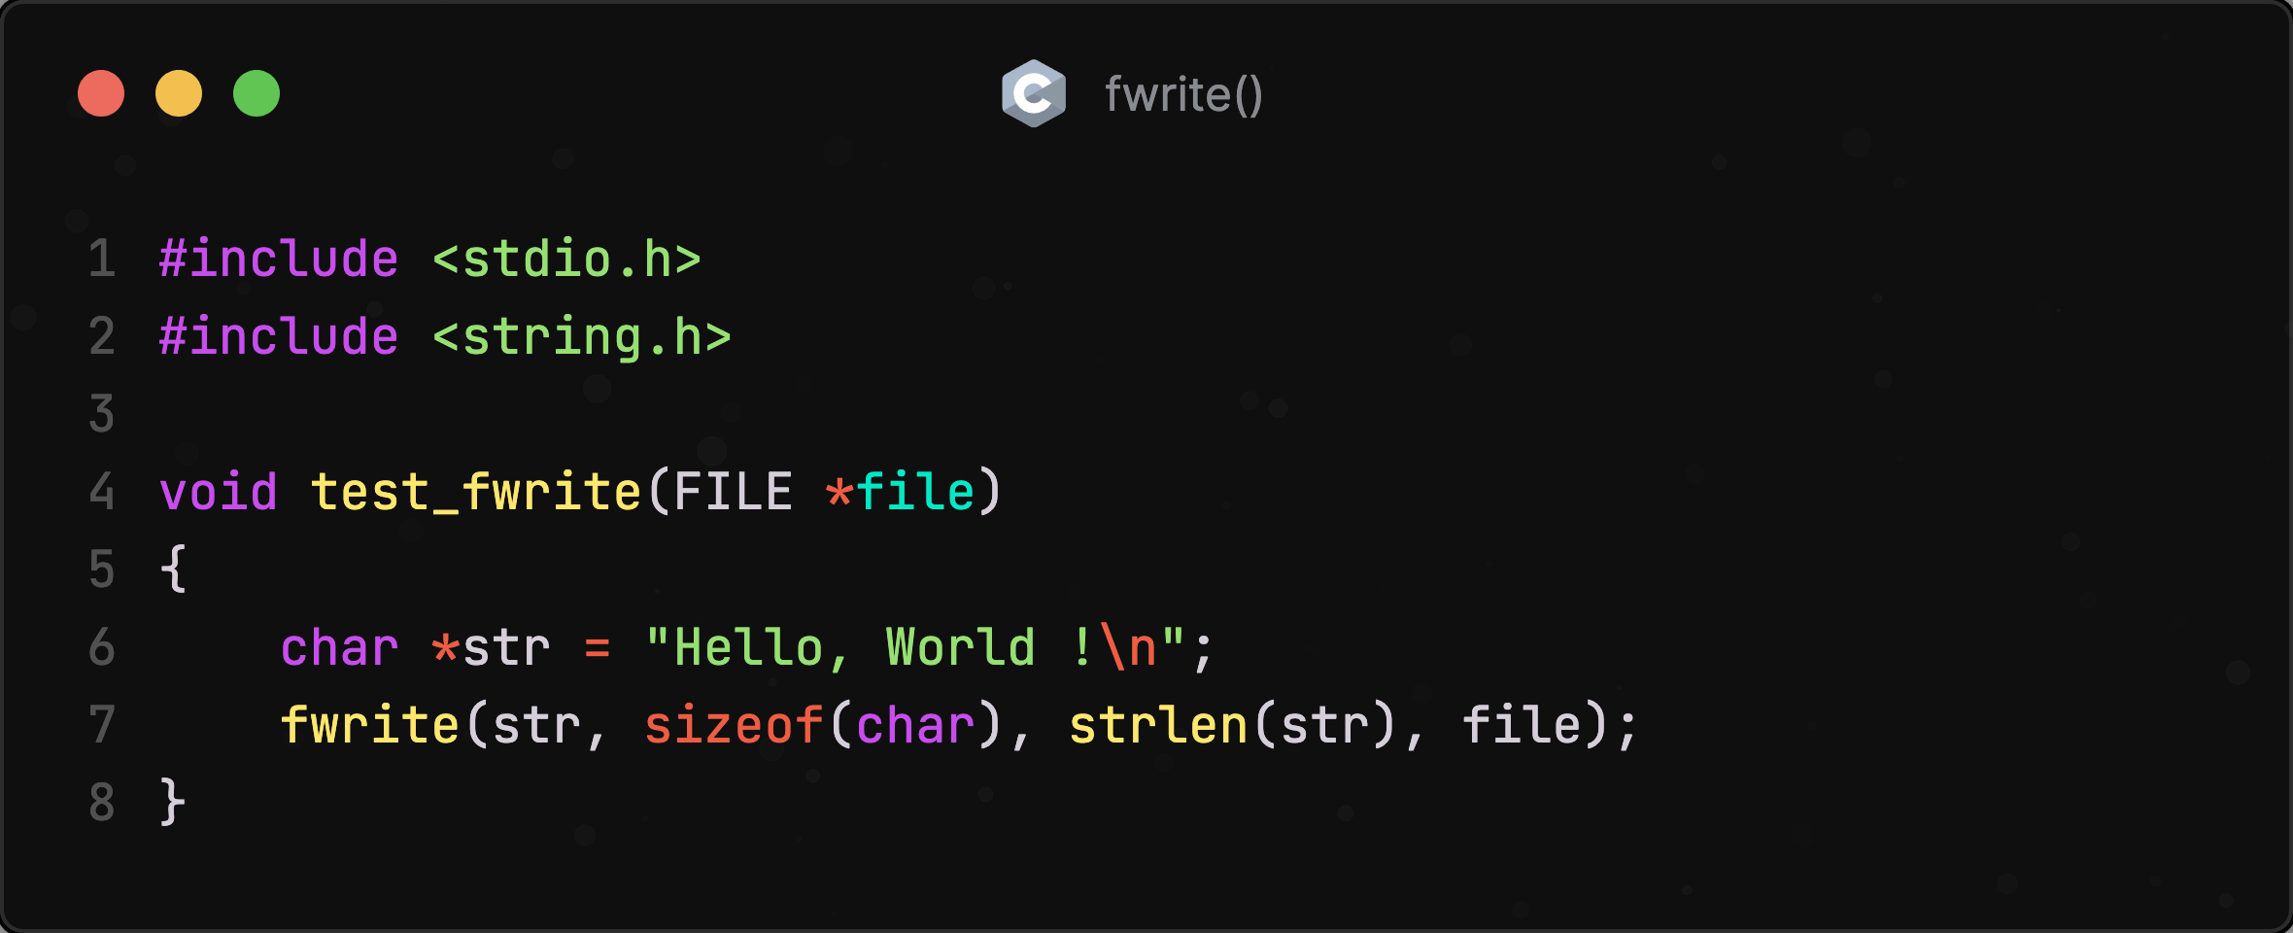

Slide 92
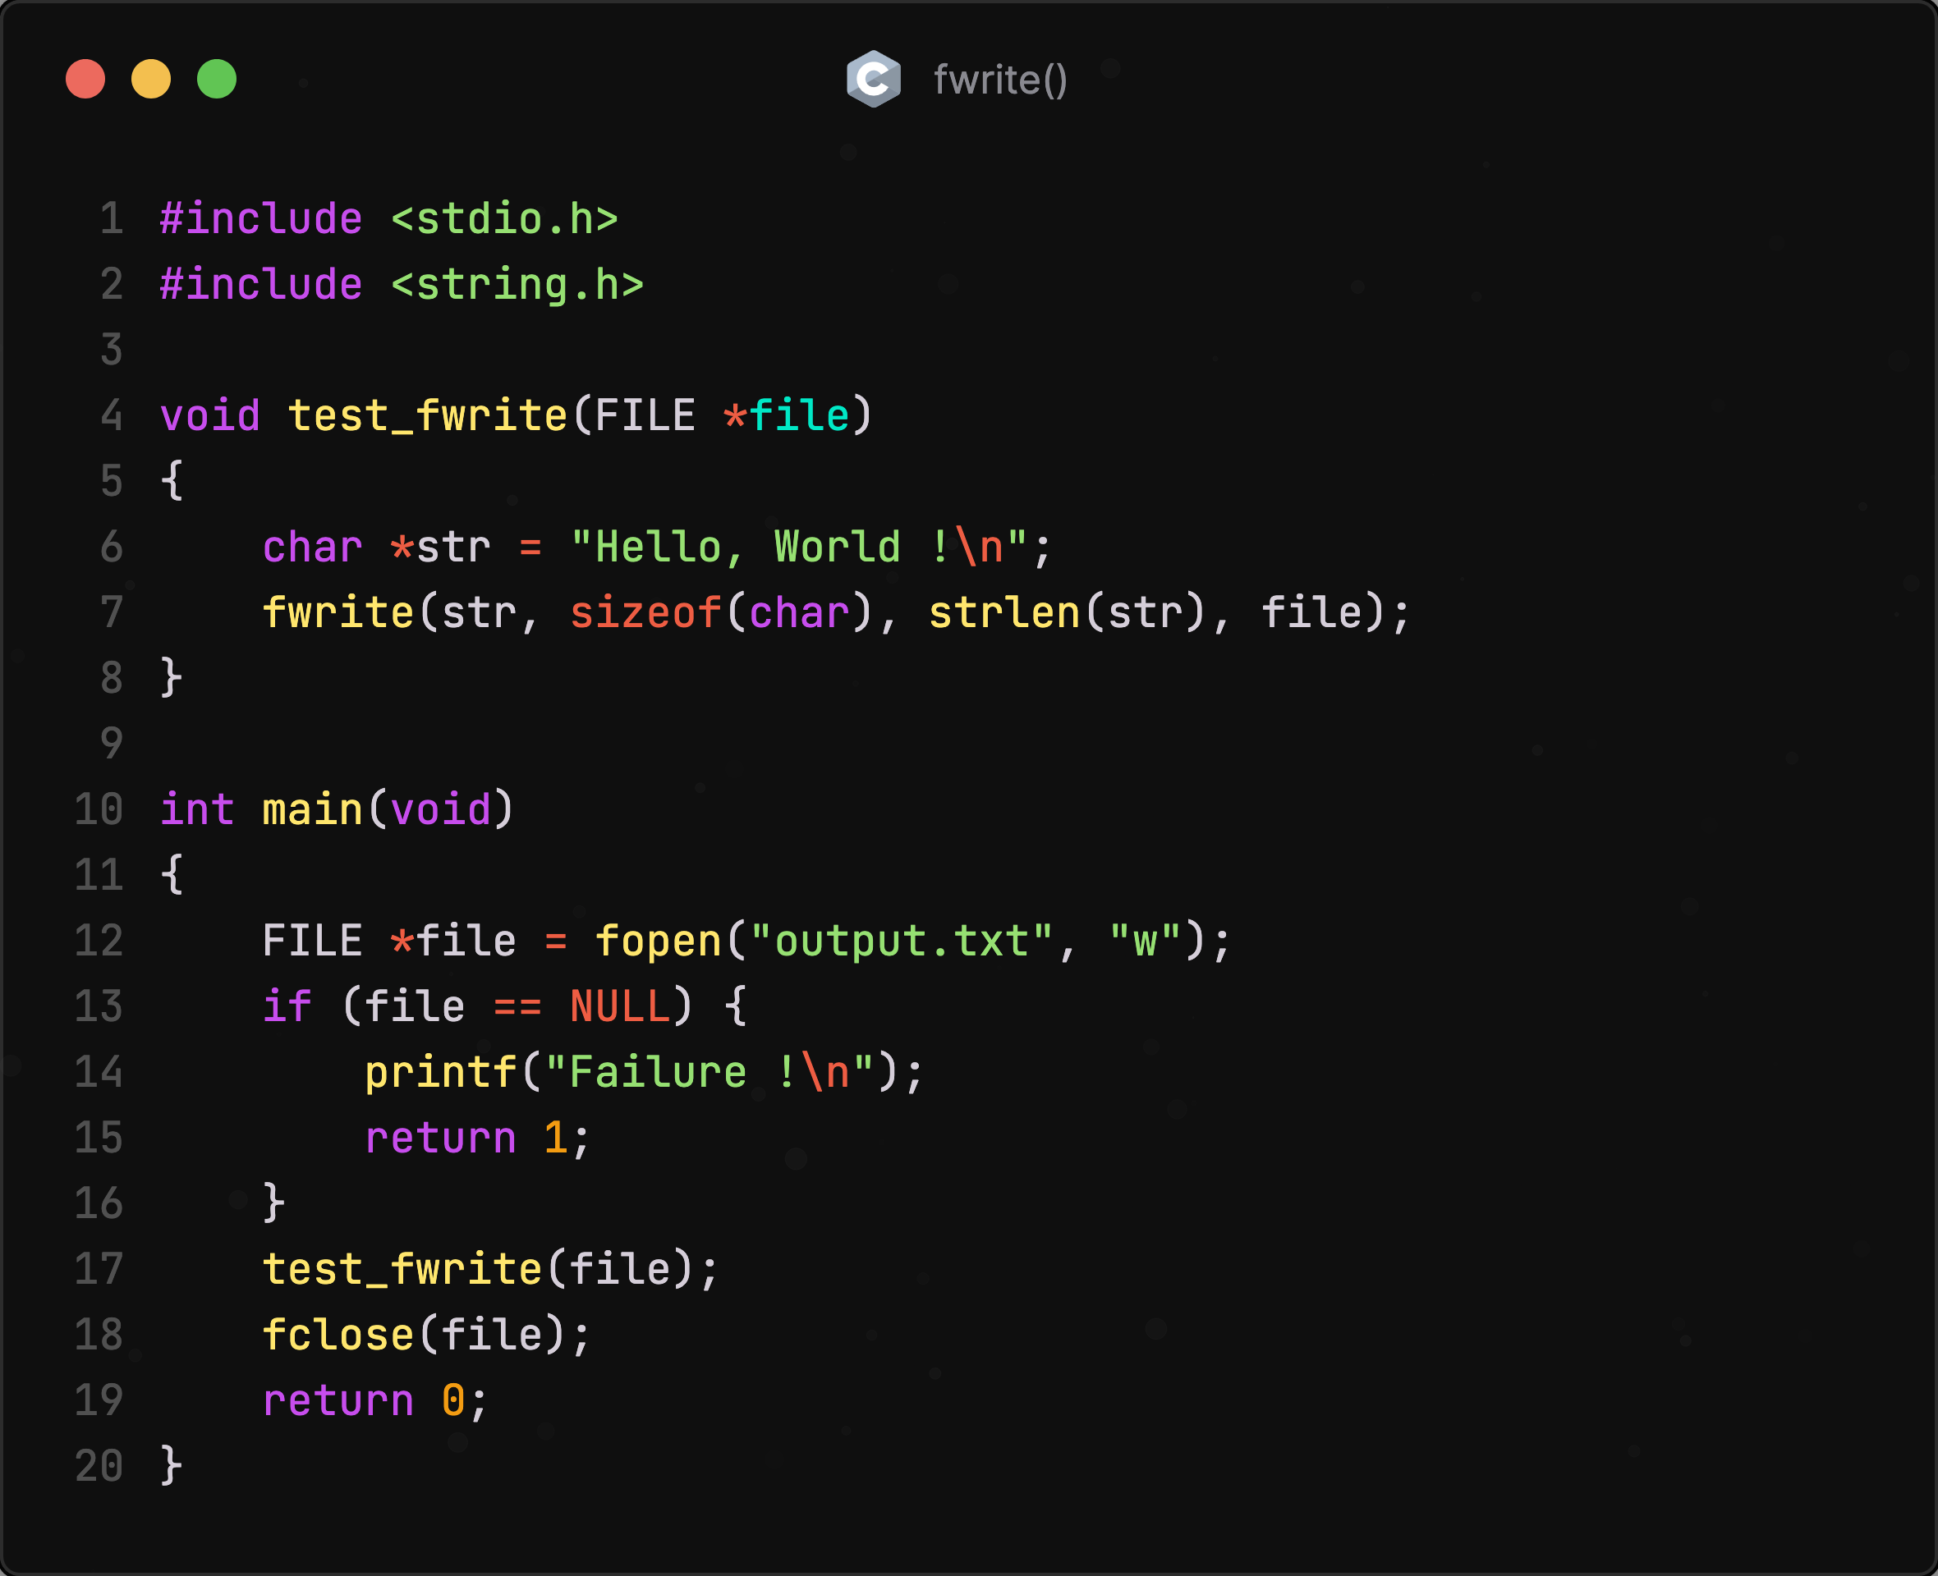

Slide 93
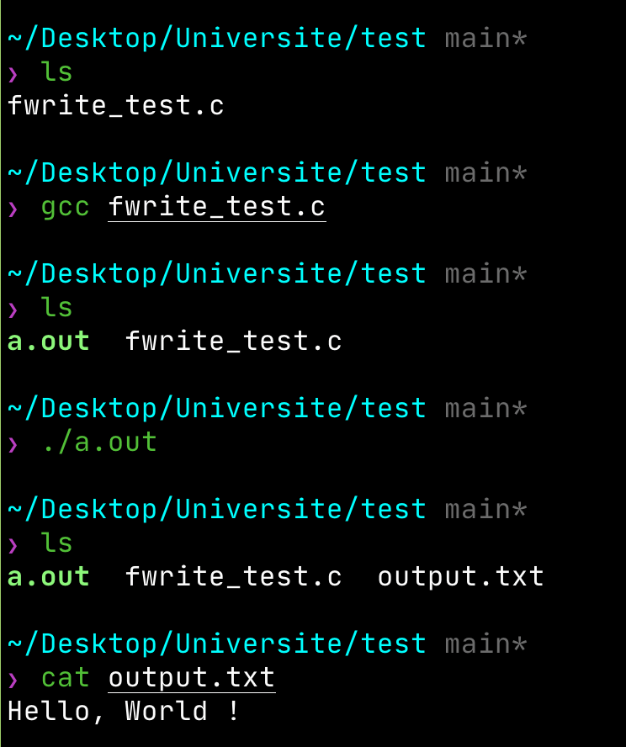

Slide 99
Pour résumer
Manipuler des fichiers en C peut se faire avec des streams

Slide 100
Pour résumer
Manipuler des fichiers en C peut se faire avec des streams
On les manipule avec les fonctions de type f...() : fopen, fclose, …

Slide 101
Pour résumer
Manipuler des fichiers en C peut se faire avec des streams
On les manipule avec les fonctions de type f...() : fopen, fclose, …
Certaines opérations peuvent échouer, comme fopen(), il faut donc gérer les cas d’erreurs

Slide 102
Pour résumer
Manipuler des fichiers en C peut se faire avec des streams
On les manipule avec les fonctions de type f...() : fopen, fclose, …
Certaines opérations peuvent échouer, comme fopen(), il faut donc gérer les cas d’erreurs
Les streams standards en C sont stdin, stdout, et stderr

Slide 103
Pour résumer
Manipuler des fichiers en C peut se faire avec des streams
On les manipule avec les fonctions de type f...() : fopen, fclose, …
Certaines opérations peuvent échouer, comme fopen(), il faut donc gérer les cas d’erreurs
Les streams standards en C sont stdin, stdout, et stderr
Les streams (la plupart) utilisent des buffers pour leurs opérations

Slide 104
Pour résumer
Manipuler des fichiers en C peut se faire avec des streams
On les manipule avec les fonctions de type f...() : fopen, fclose, …
Certaines opérations peuvent échouer, comme fopen(), il faut donc gérer les cas d’erreurs
Les streams standards en C sont stdin, stdout, et stderr
Les streams (la plupart) utilisent des buffers pour leurs opérations
Historiquement UNIX a révolutionné comment gérer les périphériques, cette prouesse est associée à l’histoire de stdio.h

Slide 105
Merci de votre écoute
Contacts
    Matej Stehlik : https://www.irif.fr/users/matej/index
    Iyan Nazarian : https://github.com/Fxmouskid
Ressources
    Code snippets : https://chalk.ist/
    Slides : https://www.libreoffice.org/
    Dessins : https://notability.com/

